Slide 1
데이터 마이닝 프로젝트
201302125
이현호

Slide 2
목차
데이터 소개와 이해
분석 목적 및 방향
탐색적 데이터 분석
데이터 마이닝
성능평가
결론

Slide 3
1. 데이터 소개와 이해
데이터 명 : behavioral-risk-factor-surveillance-system
데이터 제공 기관 : centers for disease control and prevention(CDC) – 미국질병통제예방센터
건강관련 위험 행동
만성 건강 상태 및 예방 서비스 사용
미국 거주자에 대한 주 데이터를 수집하는 건강 관련 전화 조사 시스템, 설문조사 시스템
데이터
개수 | 2016년 | 2015년 | 2014년 | 2013년 | 2012년 | 2011년
Column | 275 | 330 | 279 | .. | .. | ..
Row | 486,303 | 441,456 | 464,664 | .. | .. | ..
각 컬럼은 암 여부, 흡연 정도, 가족관계, 학력, 수입 등 임

Slide 4
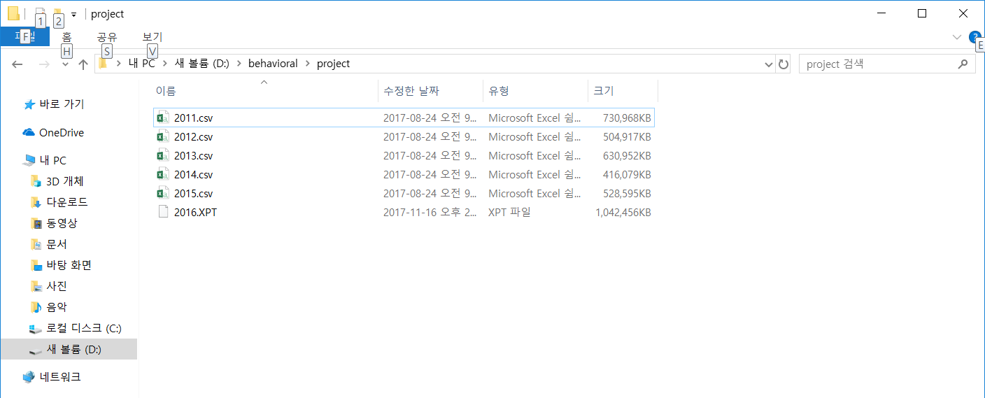
1. 데이터 소개와 이해
2011년 1월부터 2016년까지 6년 동안 미국인을 조사대상으로 미국질병통제예방센터에서 발표한 behavioral-risk-factor-surveillance-system 설문조사/전화조사를 활용하여 암 발병(피부암 제외)에 영향을 주는 변수들을 확인하고, 그 집단을 파악하려고 한다.

Slide 5
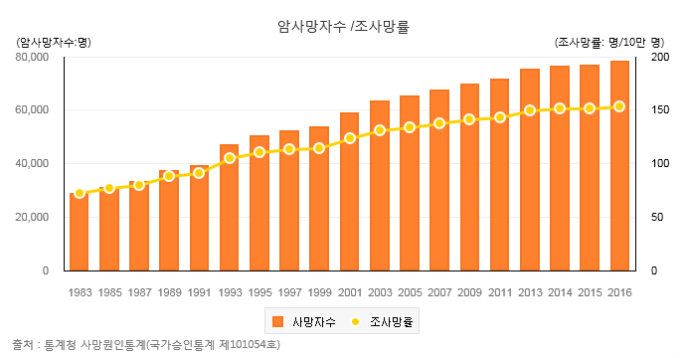
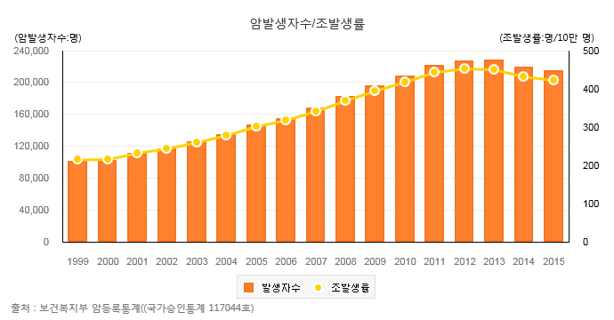
2. 분석 목적 및 방향
최근 암 발생자수와 암으로 인한 사망자수가 증가하는 추세이다.
또한 암이 발병하는 연령대도 낮아지고 있다.

Slide 6
2. 분석 목적 및 방향
암을 유발하는 흡연, 음주 등 다양한 요인에 의하여 영향을 받아 복잡한 행동적 과정을 거친다.
이러한 점에서 어떤 행동에 대한 위험여부를 고찰할 필요가 있다.
어떠한 설명력을 갖는지, 그러한 요소들이 암 유발에 어떠한 영향을 미치는지에 대한 실증적인
연구가 필요하다고 생각하고, 실증적인 연구로서 데이터마이닝 기법을 이용할 것이다.
데이터마이닝 기법으로서 인공신경망, 의사결정나무, 랜덤포레스트 등을 이용 할 것이다.
위의 기법 중 의사결정나무는 예측과 분류에서 다른 기법들에 비해 유용성이 많은 것으로 평가
되고 있다. 그러나 단점으로는 모형을 구축하는데 있어 표본의 크기에 지나치게 민감하다는 점으
로 정확한 모형을 위해서는 영향력이 높은 설명변수들을 많이 포함해야 한다.

Slide 7
2. 분석 목적 및 방향
영향력이 높은 설명변수들을 추출하기 위해 변수선택과정이 필요하다.
변수선택을 하기 위해 랜덤포레스트, 로지스틱회귀모형, 인공신경망, C4.5 를 고려한다.
또한, 2가지 방법을 결합하여 고려하는 과정도 포함한다.
각각의 방법론으로 변수선택을 완료한 후 의사결정나무의 CART, CHAID, Ctree 방법론을 사용하여
분류모델을 제작한다.
최적화된 변수선택과 의사결정나무로 분류모델을 제작한 뒤 모형의 성능비교를 실시한다.
성능비교로는 ROC커브를 이용한다.

Slide 8
2. 분석 목적 및 방향
데이터 준비
데이터 전처리(Preprocessing)
탐색적 데이터 분석(EDA)
데이터마이닝
결과평가

Slide 9
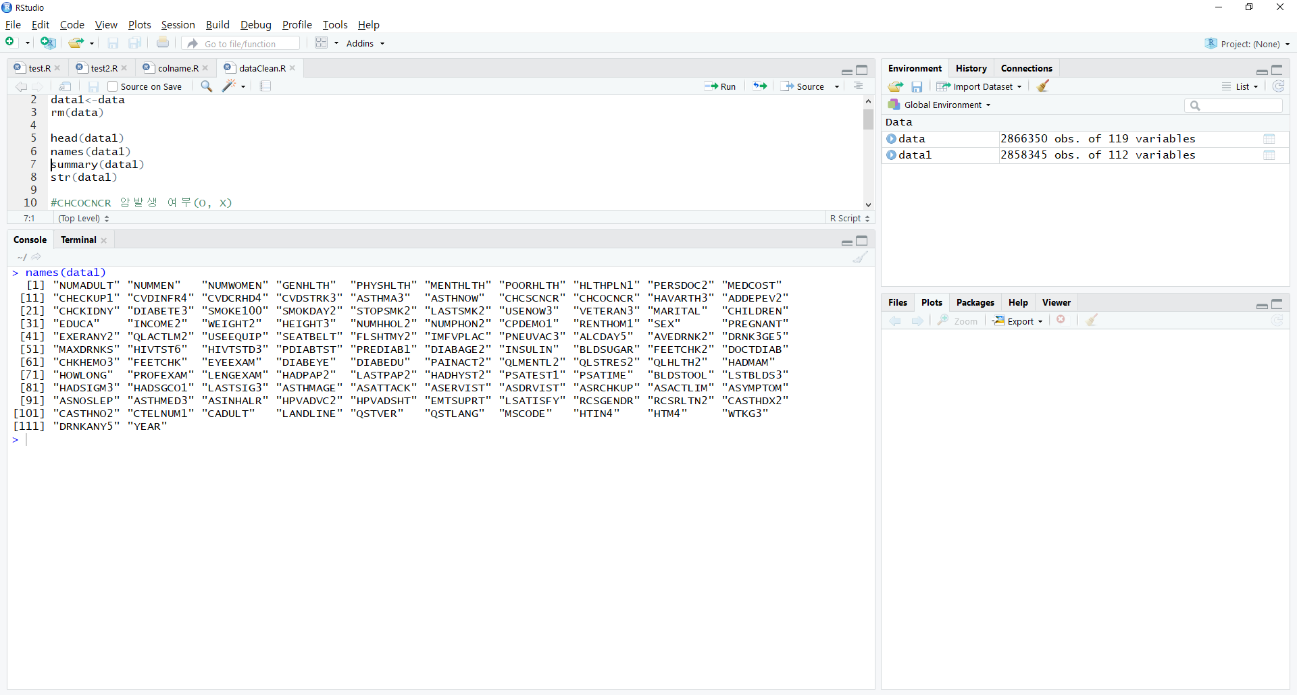
2. 분석 목적 및 방향
데이터 준비
2011년 1월부터 2016년 12월까지의 data를 동일한 컬럼만을 사용
반응변수인 암(CHCOCNCR) 컬럼이 NA값인 row을 제거하였으며, 불필요한 컬럼을 제거하였다.

Slide 10
2. 분석 목적 및 방향
데이터 전처리
결측값 및 이상값 처리의 경우 탐색적 데이터 분석으로 진행하였다.
탐색적 데이터 분석이란 좋은 데이터마이닝 결과를 도출하기 위한 일련의 작업으로써
Cleaning, Integration, Transformation, Reduction, Discretization 등이 있다.
Cleaning과 Reduction를 주로 이용할 것이다.

Slide 11
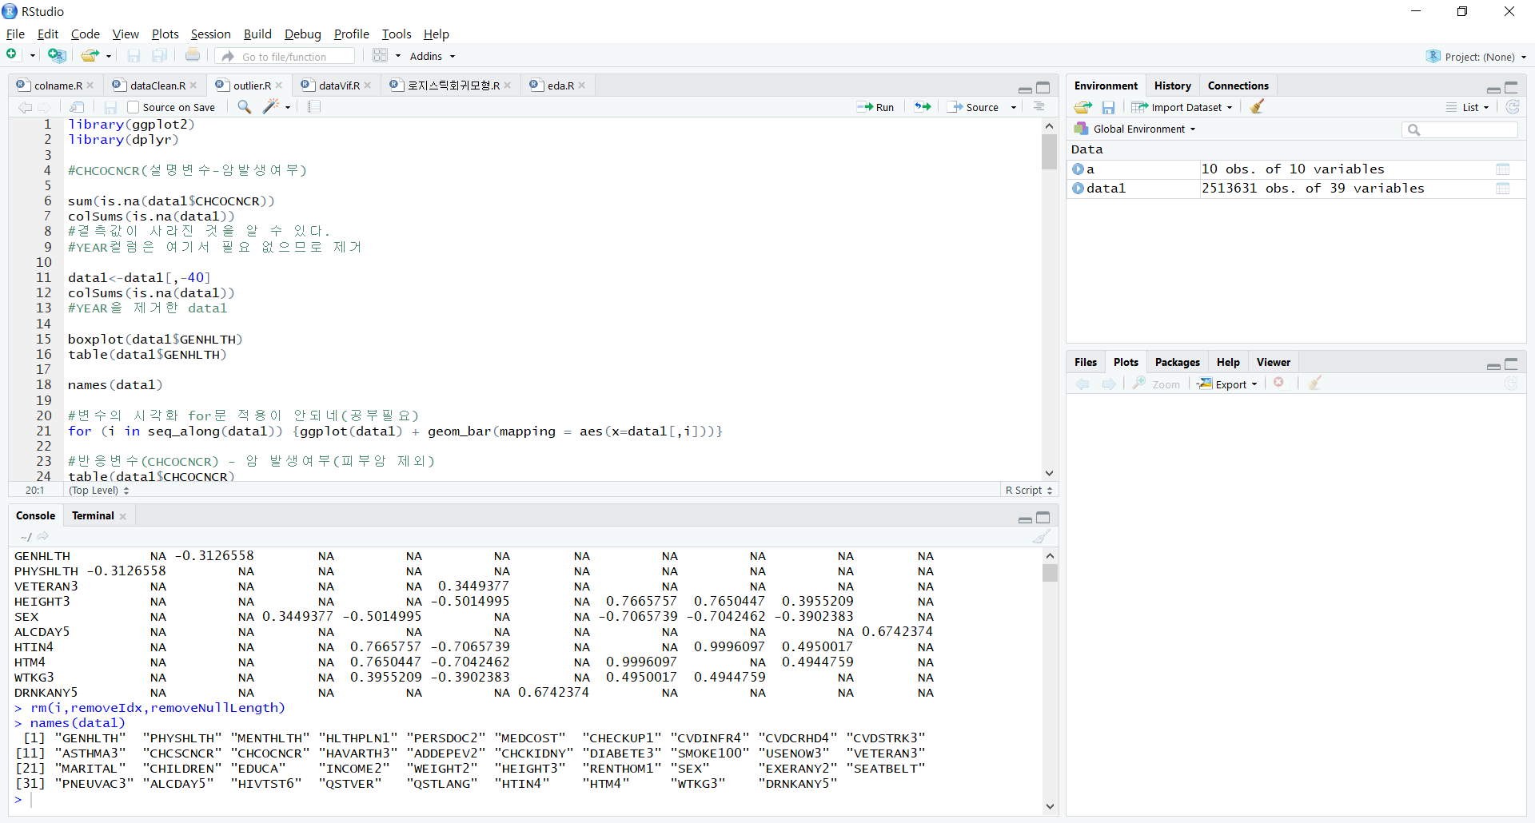
3. 탐색적 데이터 분석
데이터 전처리
결측값의 경우 각 컬럼 별로 결측값이 95%이상 존재하면 컬럼을 제거 하였다.
(90%이상 결측값이 존재하는 컬럼과 동일한 결과값이다)
Row의 경우 결측값이 한 개라도 존재한다면 제거 하였다.

Slide 12
3. 탐색적 데이터 분석
- 반응변수
CHCOCNCR - 암 발생여부(피부암 제외)
Value | 0 | 1
Label | Yes (cancer have developed) | No
기초통계량
데이터 타입
Numeric |  |  | 범주형
데이터 빈도
0 |  |  | 1
243,951 |  |  | 2,269,680
데이터 빈도
Min | 1st Qu | Median | Mean | 3rd Qu | Max
0.0000 | 1.0000 | 1.0000 | 0.9029 | 1.0000 | 1.0000

Slide 13
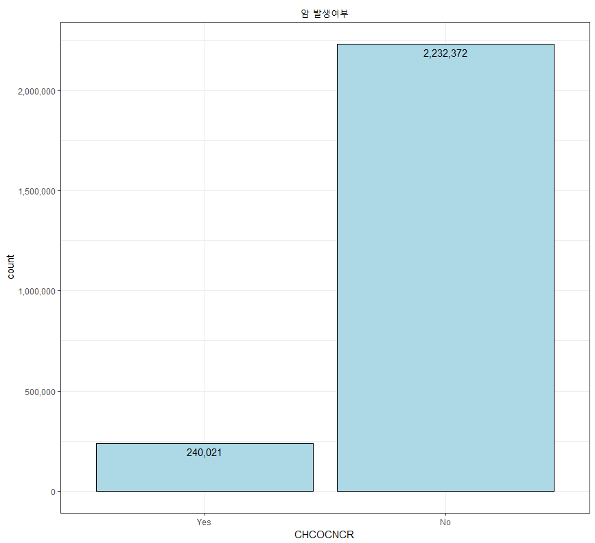
Bar graph
3. 탐색적 데이터 분석
- 반응변수
시각화

Slide 14
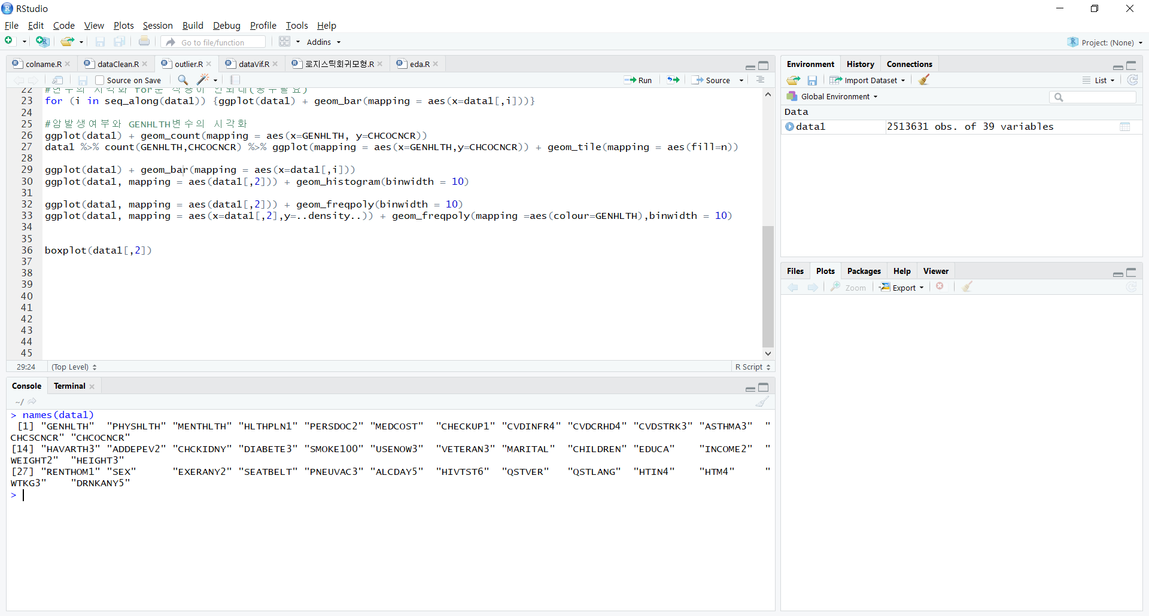
3. 탐색적 데이터 분석
- 설명변수
CHCOCNCR를 제외한 모든 변수가 설명변수(38개)이다.
수치형, 범주형으로 섞여서 존재하기 때문에 변수 하나하나 탐색적으로 분석하였다.
또한 데이터마이닝으로 변수선택을 하기 전에 유사한 변수들을 변경 및 제거 하기 위해 다변량분석을
통해 변수끼리의 관계도 분석하였다.
단, PCA는 설명변수 해석이 힘들 것으로 예상되기 때문에 사용하지 않았다.

Slide 15
3. 탐색적 데이터 분석 - 설명변수
GENHLTH(건강상태)
Value | 1 | 2 | 3 | 4 | 5 | 7 | 9
Label | Excellent | Very Good | Good | Fair | Poor | Don’t know /Not Sure | Refused
기초통계량
데이터 타입
Numeric |  |  |  |  |  | 범주형
데이터 빈도
1 | 2 |  | 3 |  | 4 |  | 5 |  | 7 |  | 9
443,849 | 826,804 |  | 762,169 |  | 335,605 |  | 137,573 |  | 4,215 |  | 3,416
데이터 빈도
Min |  | 1st Qu |  | Median |  | Mean |  | 3rd Qu |  | Max
1.000 |  | 2.000 |  | 2.000 |  | 2.576 |  | 3.000 |  | 9.000

Slide 16
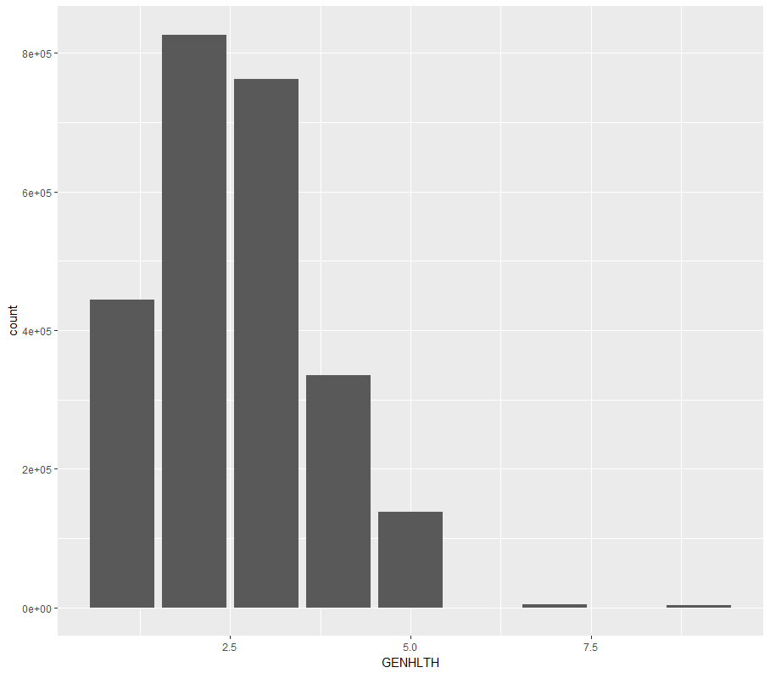
3. 탐색적 데이터 분석 - 설명변수
GENHLTH(건강상태)
Value | 1 | 2 | 3 | 4 | 5 | 7 | 9
Label | Excellent | Very Good | Good | Fair | Poor | Don’t know /Not Sure | Refused
시각화
Bar graph

Slide 17
3. 탐색적 데이터 분석 - 설명변수
PHYSHLTH(지난 30일간의 육체적인 건강상태가 좋지 않은 일 수)
Value | 1-30 | 88 | 77 | 99
Label | Number of days | None | Don’t know /Not Sure | Refused
기초통계량
데이터 타입
Numeric |  |  |  | 범주형
데이터 빈도
1-30 |  | 88 |  | 77 |  | 99
903,948 |  | 1,559,737 |  | 39,780 |  | 10,106
데이터 빈도
Min | 1st Qu |  | Median | Mean | 3rd Qu |  | Max
1.00 | 15.00 |  | 88.00 | 60.46 | 88.00 |  | 99.00

Slide 18
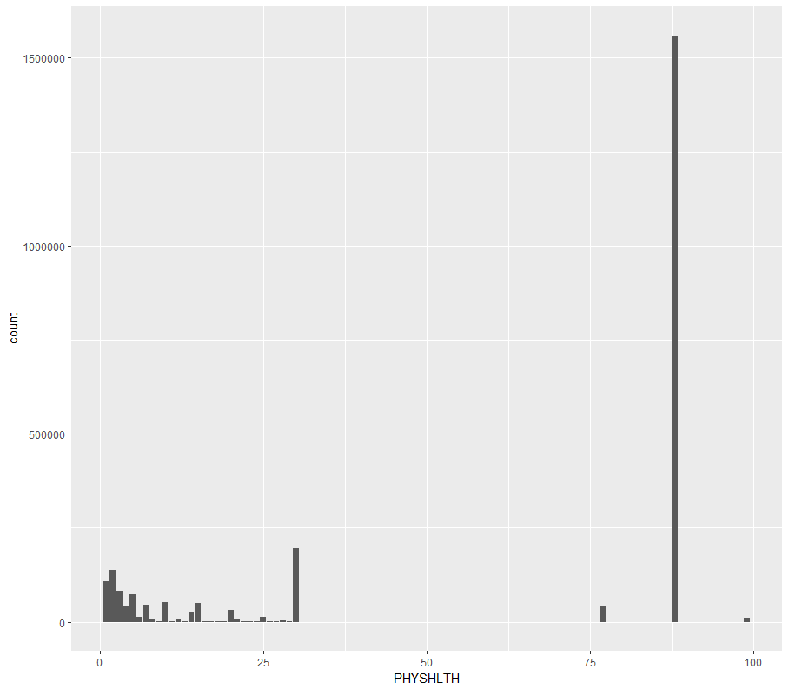
3. 탐색적 데이터 분석 - 설명변수
PHYSHLTH(지난 30일간의 육체적인 건강상태가 좋지 않은 일 수)
Value | 1-30 | 88 | 77 | 99
Label | Number of days | None | Don’t know /Not Sure | Refused
시각화
Bar graph

Slide 19
3. 탐색적 데이터 분석 - 설명변수
MENTHLTH(지난 30일간의 정신적인 건강상태가 좋지 않은 일 수)
Value | 1-30 | 88 | 77 | 99
Label | Number of days | None | Don’t know /Not Sure | Refused
기초통계량
데이터 타입
Numeric |  |  |  | 범주형
데이터 빈도
1-30 |  | 88 |  | 77 |  | 99
775,748 |  | 1,698,898 |  | 28,764 |  | 10,221
데이터 빈도
Min | 1st Qu |  | Median | Mean | 3rd Qu |  | Max
1.00 | 25.00 |  | 88.00 | 64.11 | 88.00 |  | 99.00

Slide 20
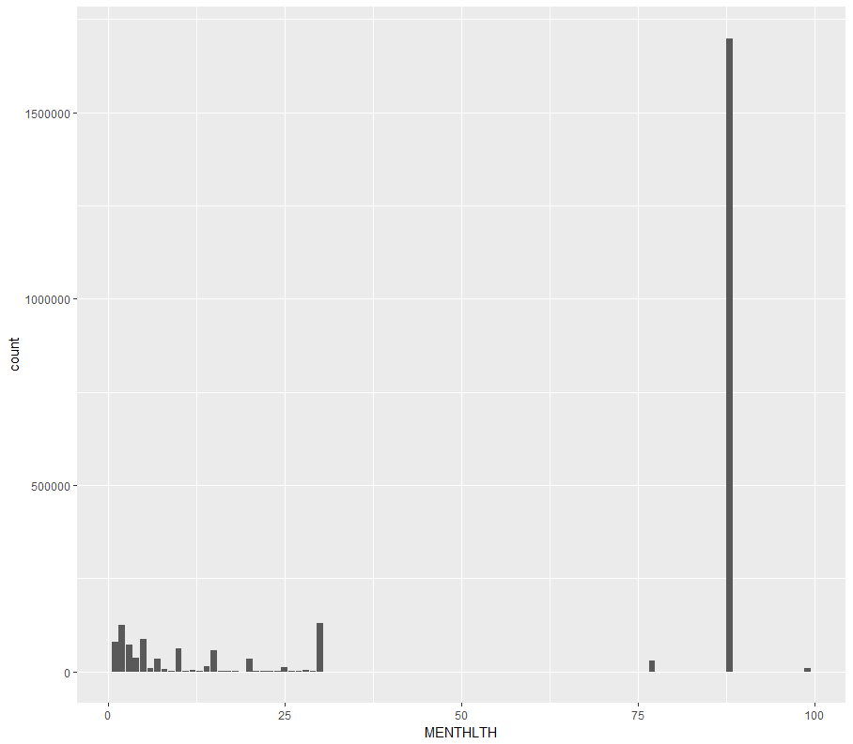
3. 탐색적 데이터 분석 - 설명변수
MENTHLTH(지난 30일간의 정신적인 건강상태가 좋지 않은 일 수)
Value | 1-30 | 88 | 77 | 99
Label | Number of days | None | Don’t know /Not Sure | Refused
시각화
Bar graph

Slide 21
3. 탐색적 데이터 분석 - 설명변수
HLTHPLN1(건강보험 혜택을 받을 수 있는 지에 대한 여부)
Value | 1 | 2 | 7 | 9
Label | Yes | No | Don’t know /Not Sure | Refused
기초통계량
데이터 타입
Numeric |  |  |  | 범주형
데이터 빈도
1 |  | 2 |  | 7 |  | 9
2279713 |  | 226419 |  | 4652 |  | 2847
데이터 빈도
Min | 1st Qu |  | Median | Mean | 3rd Qu |  | Max
1.00 | 1.00 |  | 1.00 | 1.11 | 1.00 |  | 9.00

Slide 22
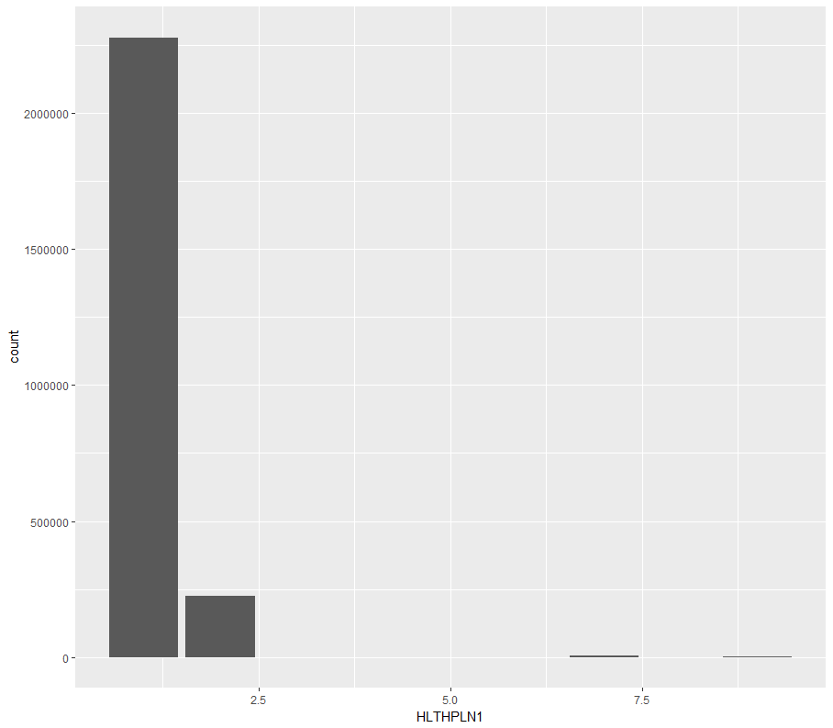
3. 탐색적 데이터 분석 - 설명변수
HLTHPLN1(건강보험 혜택을 받을 수 있는 지에 대한 여부)
Value | 1 | 2 | 7 | 9
Label | Yes | No | Don’t know /Not Sure | Refused
시각화
Bar graph

Slide 23
3. 탐색적 데이터 분석 - 설명변수
PERSDOC2(개인 의사 혹은 건강 관리 제공자로 생각하는 사람이 있는지에 대한 여부)
Value | 1 | 2 | 3 | 7 | 9
Label | Yes, only one | More than one | No | Don’t know /Not Sure | Refused
기초통계량
데이터 타입
Numeric |  |  |  |  | 범주형
데이터 빈도
1 |  | 2 |  | 3 |  | 7 |  | 9
1,937,530 |  | 202,002 |  | 366,036 |  | 5,519 |  | 2,544
데이터 빈도
Min | 1st Qu |  | Median |  | Mean |  | 3rd Qu |  | Max
1.000 | 1.000 |  | 1.000 |  | 1.393 |  | 1.000 |  | 9.000

Slide 24
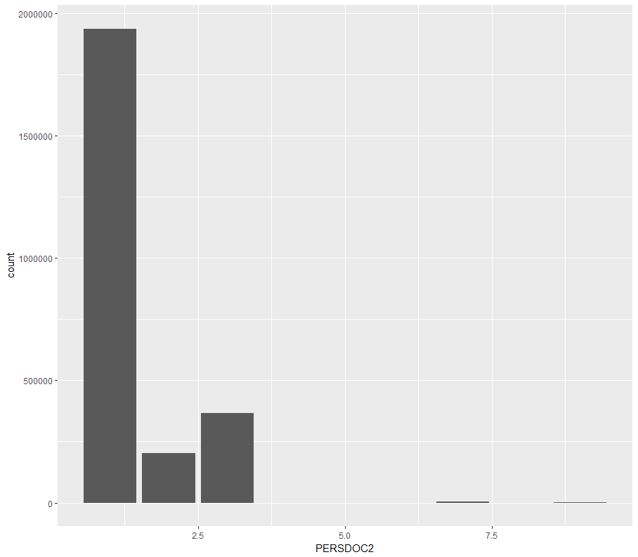
3. 탐색적 데이터 분석 - 설명변수
PERSDOC2(개인 의사 혹은 건강 관리 제공자로 생각하는 사람이 있는지에 대한 여부)
Value | 1 | 2 | 3 | 7 | 9
Label | Yes, only one | More than one | No | Don’t know /Not Sure | Refused
시각화
Bar graph

Slide 25
3. 탐색적 데이터 분석 - 설명변수
MEDCOST(지난 12개월 동안 의사를 만나고 싶었지만 비용때문에 그럴 수 없었던 시간에 대한 여부)
Value | 1 | 2 | 7 | 9
Label | Yes, only one | No | Don’t know /Not Sure | Refused
기초통계량
데이터 타입
Numeric |  |  |  | 범주형
데이터 빈도
1 |  | 2 |  | 7 |  | 9
278579 |  | 2229412 |  | 4500 |  | 1140
데이터 빈도
Min | 1st Qu |  | Median | Mean | 3rd Qu |  | Max
1.000 | 2.000 |  | 2.000 | 1.901 | 2.000 |  | 9.000

Slide 26
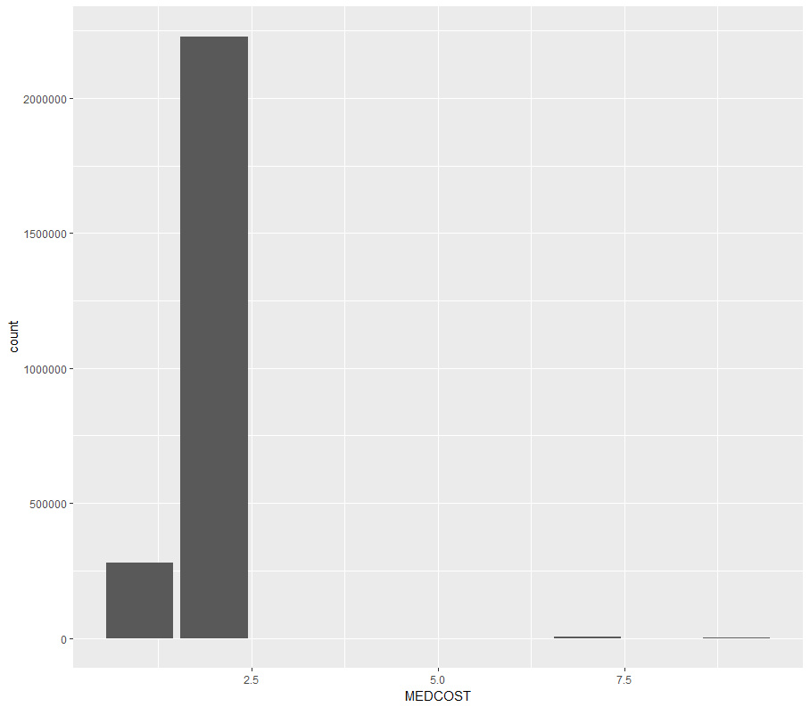
3. 탐색적 데이터 분석 - 설명변수
MEDCOST(지난 12개월 동안 의사를 만나고 싶었지만 비용때문에 그럴 수 없었던 시간에 대한 여부)
Value | 1 | 2 | 7 | 9
Label | Yes, only one | No | Don’t know /Not Sure | Refused
시각화
Bar graph

Slide 27
3. 탐색적 데이터 분석 - 설명변수
CHECKUP1(의사에게 정기검진을 위한 마지막 방문 일자)
Value | 1 | 2 | 3 | 4 | 7 | 8 | 9
Label | Within past year (anytime less than 12 months ago) | Within past 2 years (1 year but less than 2 years ago) | Within past 5 years (2 years but less than 5 years ago) | 5 or more years ago | Don’t know /Not Sure | Never | Refused
기초통계량
데이터 타입
Numeric |  |  |  |  |  | 범주형
데이터 빈도
1 | 2 |  | 3 |  | 4 |  | 7 |  | 8 |  | 9
1,836,262 | 291,126 |  | 169,867 |  | 166,025 |  | 26,918 |  | 21,114 |  | 2,319
데이터 빈도
Min |  | 1st Qu |  | Median |  | Mean |  | 3rd Qu |  | Max
1.00 |  | 1.00 |  | 1.00 |  | 1.58 |  | 2.00 |  | 9.00

Slide 28
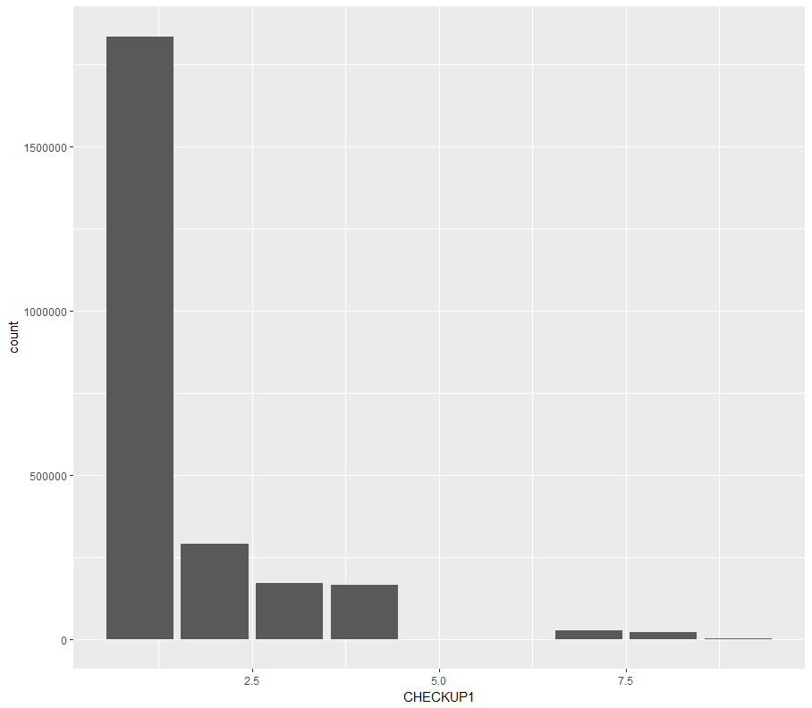
3. 탐색적 데이터 분석 - 설명변수
CHECKUP1(의사에게 정기검진을 위한 마지막 방문 일자)
Value | 1 | 2 | 3 | 4 | 7 | 8 | 9
Label | Within past year (anytime less than 12 months ago) | Within past 2 years (1 year but less than 2 years ago) | Within past 5 years (2 years but less than 5 years ago) | 5 or more years ago | Don’t know /Not Sure | Never | Refused
시각화
Bar graph

Slide 29
3. 탐색적 데이터 분석 - 설명변수
CVDINFR4(심근경색을 앓아본 여부)
Value | 1 | 2 | 7 | 9
Label | Yes | No | Don’t know /Not Sure | Refused
기초통계량
데이터 타입
Numeric |  |  |  | 범주형
데이터 빈도
1 |  | 2 |  | 7 |  | 9
152114 |  | 2351057 |  | 10016 |  | 444
데이터 빈도
Min | 1st Qu |  | Median | Mean | 3rd Qu |  | Max
1.000 | 2.000 |  | 2.000 | 1.961 | 2.000 |  | 9.000

Slide 30
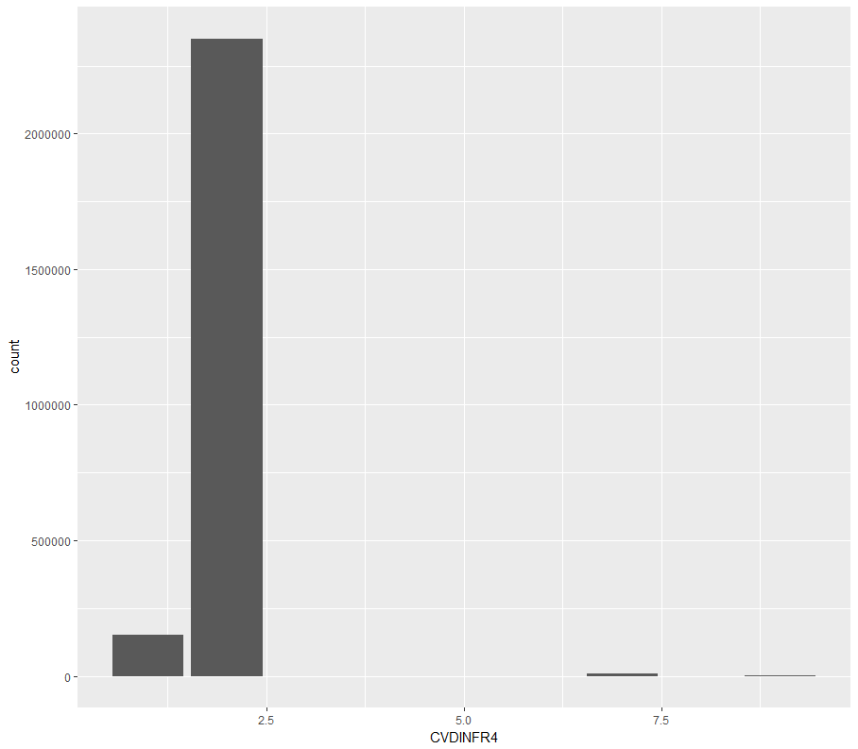
3. 탐색적 데이터 분석 - 설명변수
CVDINFR4(심근경색을 앓아본 여부)
Value | 1 | 2 | 7 | 9
Label | Yes | No | Don’t know /Not Sure | Refused
시각화
Bar graph

Slide 31
3. 탐색적 데이터 분석 - 설명변수
CVDCRHD4(협심증 앓아본 여부)
Value | 1 | 2 | 7 | 9
Label | Yes | No | Don’t know /Not Sure | Refused
기초통계량
데이터 타입
Numeric |  |  |  | 범주형
데이터 빈도
1 |  | 2 |  | 7 |  | 9
154,809 |  | 2,338,788 |  | 19,490 |  | 544
데이터 빈도
Min | 1st Qu |  | Median | Mean | 3rd Qu |  | Max
1.000 | 2.000 |  | 2.000 | 1.979 | 2.000 |  | 9.000

Slide 32

3. 탐색적 데이터 분석 - 설명변수
CVDCRHD4(협심증 앓아본 여부)
Value | 1 | 2 | 7 | 9
Label | Yes | No | Don’t know /Not Sure | Refused
시각화
Bar graph

Slide 33
3. 탐색적 데이터 분석 - 설명변수
CVDSTRK3(뇌졸중 앓아본 여부)
Value | 1 | 2 | 7 | 9
Label | Yes | No | Don’t know /Not Sure | Refused
기초통계량
데이터 타입
Numeric |  |  |  | 범주형
데이터 빈도
1 |  | 2 |  | 7 |  | 9
104,491 |  | 2,403,187 |  | 5,738 |  | 215
데이터 빈도
Min | 1st Qu |  | Median | Mean | 3rd Qu |  | Max
1.00 | 2.00 |  | 2.00 | 1.97 | 2.00 |  | 9.00

Slide 34
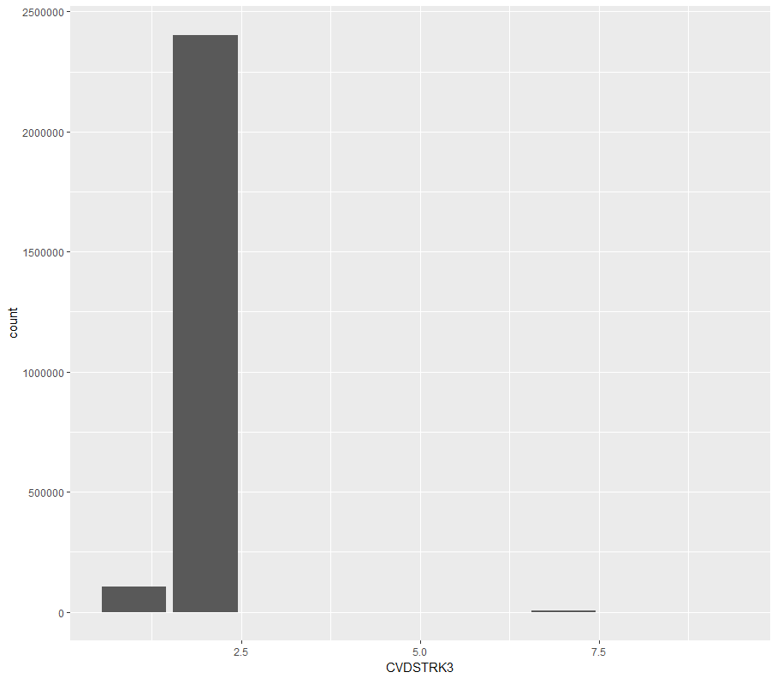
3. 탐색적 데이터 분석 - 설명변수
CVDSTRK3(뇌졸중 앓아본 여부)
Value | 1 | 2 | 7 | 9
Label | Yes | No | Don’t know /Not Sure | Refused
시각화
Bar graph

Slide 35
3. 탐색적 데이터 분석 - 설명변수
ASTHMA3(천식 앓아본 여부)
Value | 1 | 2 | 7 | 9
Label | Yes | No | Don’t know /Not Sure | Refused
기초통계량
데이터 타입
Numeric |  |  |  | 범주형
데이터 빈도
1 |  | 2 |  | 7 |  | 9
104491 |  | 2403187 |  | 5738 |  | 215
데이터 빈도
Min | 1st Qu |  | Median | Mean | 3rd Qu |  | Max
1.00 | 2.00 |  | 2.00 | 1.97 | 2.00 |  | 9.00

Slide 36
3. 탐색적 데이터 분석 - 설명변수
ASTHMA3(천식 앓아본 여부)
Value | 1 | 2 | 7 | 9
Label | Yes | No | Don’t know /Not Sure | Refused
시각화
Bar graph

Slide 37
3. 탐색적 데이터 분석 - 설명변수
CHCSCNCR(피부암 앓아본 여부)
Value | 1 | 2 | 7 | 9
Label | Yes | No | Don’t know /Not Sure | Refused
기초통계량
데이터 타입
Numeric |  |  |  | 범주형
데이터 빈도
1 |  | 2 |  | 7 |  | 9
235803 |  | 2272253 |  | 5369 |  | 206
데이터 빈도
Min | 1st Qu |  | Median | Mean | 3rd Qu |  | Max
1.000 | 2.000 |  | 2.000 | 1.917 | 2.000 |  | 9.000

Slide 38
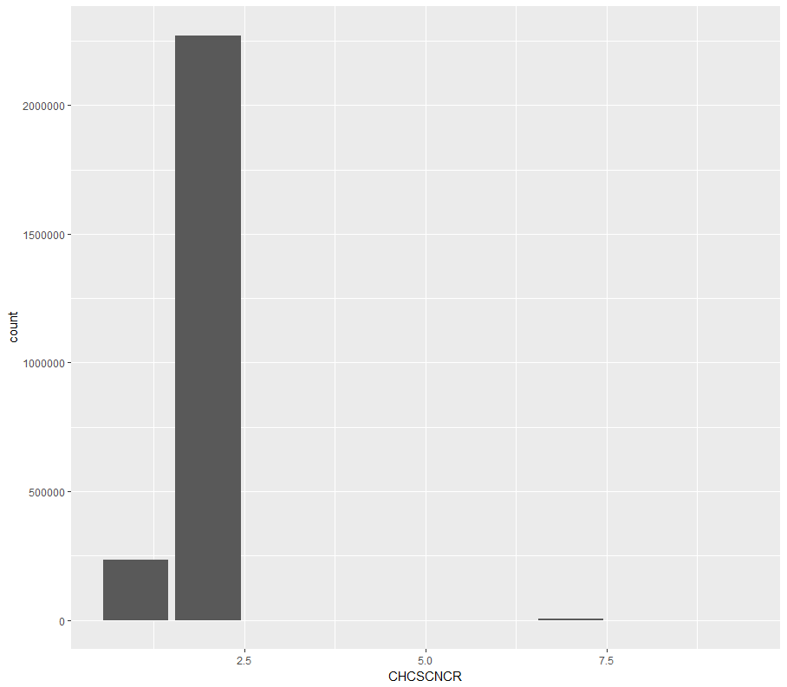
3. 탐색적 데이터 분석 - 설명변수
CHCSCNCR(피부암 앓아본 여부)
Value | 1 | 2 | 7 | 9
Label | Yes | No | Don’t know /Not Sure | Refused
시각화
Bar graph

Slide 39
3. 탐색적 데이터 분석 - 설명변수
HAVARTH3(관절염, 류마티스 성 관절염, 통풍, 루푸스, 섬유 근육통을 앓아본 여부)
Value | 1 | 2 | 7 | 9
Label | Yes | No | Don’t know /Not Sure | Refused
기초통계량
데이터 타입
Numeric |  |  |  | 범주형
데이터 빈도
1 |  | 2 |  | 7 |  | 9
862,509 |  | 1,638,358 |  | 12,323 |  | 441
데이터 빈도
Min | 1st Qu |  | Median | Mean | 3rd Qu |  | Max
1.000 | 1.000 |  | 2.000 | 1.683 | 2.000 |  | 9.000

Slide 40
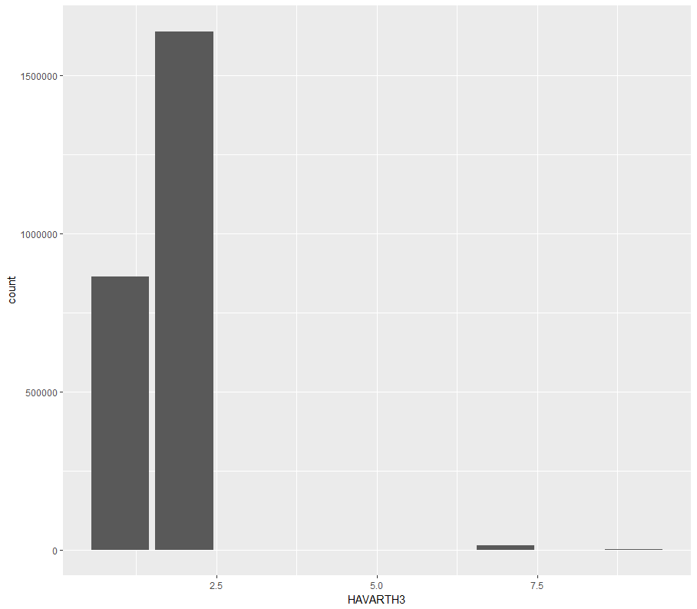
3. 탐색적 데이터 분석 - 설명변수
HAVARTH3(관절염, 류마티스 성 관절염, 통풍, 루푸스, 섬유 근육통을 앓아본 여부)
Value | 1 | 2 | 7 | 9
Label | Yes | No | Don’t know /Not Sure | Refused
시각화
Bar graph

Slide 41
3. 탐색적 데이터 분석 - 설명변수
ADDEPEV2(우울증을 앓아본 여부)
Value | 1 | 2 | 7 | 9
Label | Yes | No | Don’t know /Not Sure | Refused
기초통계량
데이터 타입
Numeric |  |  |  | 범주형
데이터 빈도
1 |  | 2 |  | 7 |  | 9
475,329 |  | 2,028,771 |  | 7,995 |  | 1,536
데이터 빈도
Min | 1st Qu |  | Median | Mean | 3rd Qu |  | Max
1.000 | 2.000 |  | 2.000 | 1.831 | 2.000 |  | 9.000

Slide 42
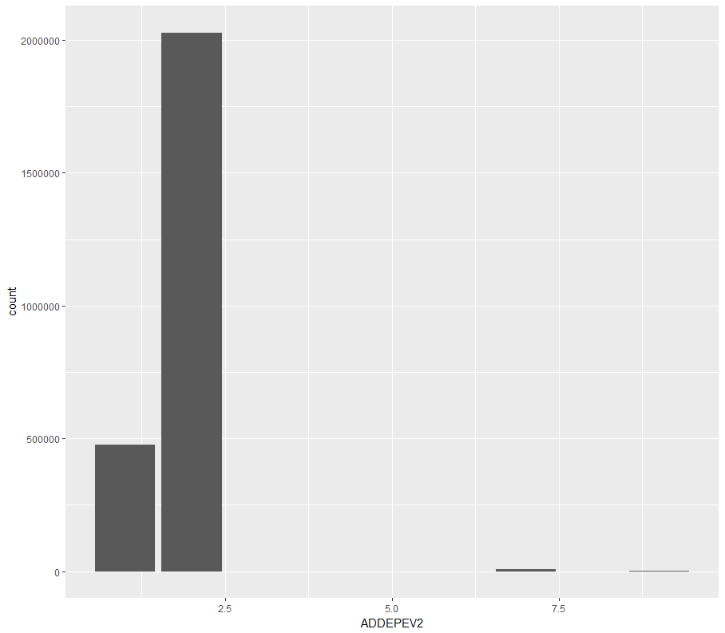
3. 탐색적 데이터 분석 - 설명변수
ADDEPEV2(우울증을 앓아본 여부)
Value | 1 | 2 | 7 | 9
Label | Yes | No | Don’t know /Not Sure | Refused
시각화
Bar graph

Slide 43
3. 탐색적 데이터 분석 - 설명변수
CHCKIDNY(신장질환을 앓아본 여부)
Value | 1 | 2 | 7 | 9
Label | Yes | No | Don’t know /Not Sure | Refused
기초통계량
데이터 타입
Numeric |  |  |  | 범주형
데이터 빈도
1 |  | 2 |  | 7 |  | 9
85,865 |  | 2,420,609 |  | 6,764 |  | 393
데이터 빈도
Min | 1st Qu |  | Median | Mean | 3rd Qu |  | Max
1.00 | 2.00 |  | 2.00 | 1.98 | 2.00 |  | 9.00

Slide 44

3. 탐색적 데이터 분석 - 설명변수
CHCKIDNY(신장질환을 앓아본 여부)
Value | 1 | 2 | 7 | 9
Label | Yes | No | Don’t know /Not Sure | Refused
시각화
Bar graph

Slide 45
3. 탐색적 데이터 분석 - 설명변수
DIABETE3(당뇨병을 앓아본 여부)
Value | 1 | 2 | 3 | 4 | 7 | 9
Label | Yes | Yes, but female told only during pregnancy | No | No, pre-diabetes or borderline diabetes | Don’t know /Not Sure | Refused
기초통계량
데이터 타입
Numeric |  |  | 범주형
데이터 빈도
1 | 2 | 3 | 4 | 7 | 9
322676 | 21358 | 2123215 | 43327 | 2624 | 431
데이터 빈도
Min | 1st Qu | Median | Mean | 3rd Qu | Max
1.000 | 3.000 | 3.000 | 2.757 | 3.000 | 9.000

Slide 46
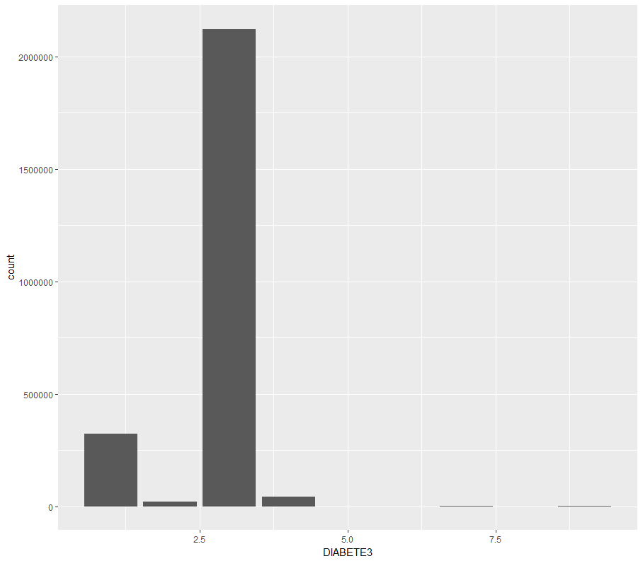
3. 탐색적 데이터 분석 - 설명변수
DIABETE3(당뇨병을 앓아본 여부)
Value | 1 | 2 | 3 | 4 | 7 | 9
Label | Yes | Yes, but female told only during pregnancy | No | No, pre-diabetes or borderline diabetes | Don’t know /Not Sure | Refused
시각화
Bar graph

Slide 47
3. 탐색적 데이터 분석 - 설명변수
SMOKE100(현재까지 적어도 100개비의 담배를 핀 경험이 있는지에 대한 여부)
Value | 1 | 2 | 7 | 9
Label | Yes | No | Don’t know /Not Sure | Refused
기초통계량
데이터 타입
Numeric |  |  |  | 범주형
데이터 빈도
1 |  | 2 |  | 7 |  | 9
1127433 |  | 1373246 |  | 9501 |  | 3451
데이터 빈도
Min | 1st Qu |  | Median | Mean | 3rd Qu |  | Max
1.00 | 1.00 |  | 2.00 | 1.58 | 2.00 |  | 9.00

Slide 48
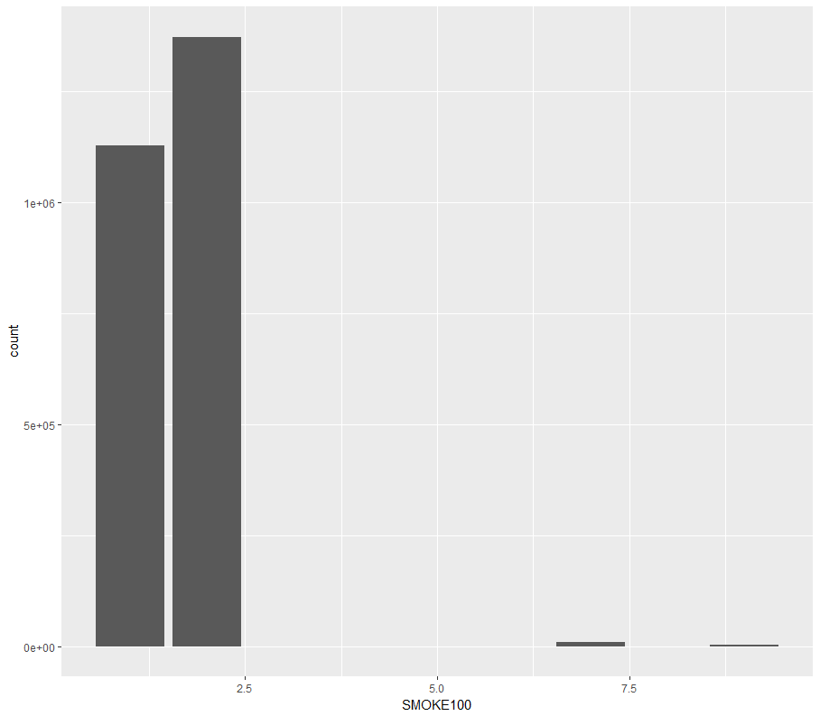
3. 탐색적 데이터 분석 - 설명변수
SMOKE100(현재까지 적어도 100개비의 담배를 핀 경험이 있는지에 대한 여부)
Value | 1 | 2 | 7 | 9
Label | Yes | No | Don’t know /Not Sure | Refused
시각화
Bar graph

Slide 49
3. 탐색적 데이터 분석 - 설명변수
USENOW3(씹는 담배를 얼마나 사용하는지에 대한 여부)
Value | 1 | 2 | 3 | 7 | 9
Label | Every day | Some days | Not at all | Don’t know /Not Sure | Refused
기초통계량
데이터 타입
Numeric |  |  |  |  | 범주형
데이터 빈도
1 |  | 2 |  | 3 |  | 7 |  | 9
45492 |  | 34879 |  | 2427846 |  | 683 |  | 4731
데이터 빈도
Min | 1st Qu |  | Median |  | Mean |  | 3rd Qu |  | Max
1.000 | 3.000 |  | 3.000 |  | 2.962 |  | 3.000 |  | 9.000

Slide 50
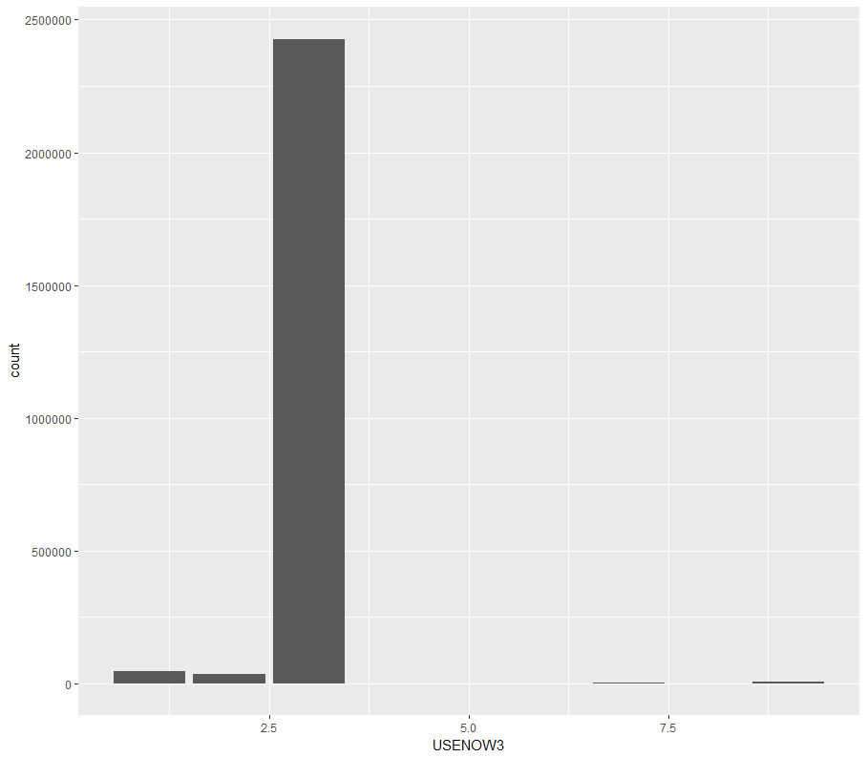
3. 탐색적 데이터 분석 - 설명변수
USENOW3(씹는 담배를 얼마나 사용하는지에 대한 여부)
Value | 1 | 2 | 3 | 7 | 9
Label | Every day | Some days | Not at all | Don’t know /Not Sure | Refused
시각화
Bar graph

Slide 51
3. 탐색적 데이터 분석 - 설명변수
VETERAN3(현역으로 복무한 적이 있는가에 대한 여부)
Value | 1 | 2 | 7 | 9
Label | Yes | No | Don’t know /Not Sure | Refused
기초통계량
데이터 타입
Numeric |  |  |  | 범주형
데이터 빈도
1 |  | 2 |  | 7 |  | 9
336933 |  | 2175098 |  | 577 |  | 1023
데이터 빈도
Min | 1st Qu |  | Median | Mean | 3rd Qu |  | Max
1.00 | 2.00 |  | 2.00 | 1.87 | 2.00 |  | 9.00

Slide 52
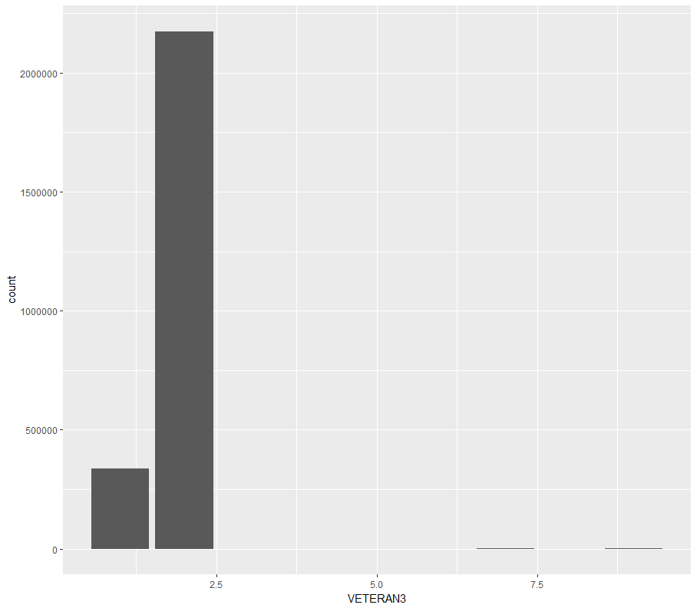
3. 탐색적 데이터 분석 - 설명변수
VETERAN3(현역으로 복무한 적이 있는가에 대한 여부)
Value | 1 | 2 | 7 | 9
Label | Yes | No | Don’t know /Not Sure | Refused
시각화
Bar graph

Slide 53
3. 탐색적 데이터 분석 - 설명변수
MARITAL(결혼 상태)
Value | 1 | 2 | 3 | 4 | 5 | 6 | 9
Label | Married | Divorced | Widowed | Separated | Never married | A member of an unmarried couple | Refused
기초통계량
데이터 타입
Numeric |  |  |  |  |  | 범주형
데이터 빈도
1 | 2 |  | 3 |  | 4 |  | 5 |  | 6 |  | 9
1328165 | 352512 |  | 332276 |  | 51681 |  | 372593 |  | 67208 |  | 9196
데이터 빈도
Min |  | 1st Qu |  | Median |  | Mean |  | 3rd Qu |  | Max
1.000 |  | 1.000 |  | 1.000 |  | 2.222 |  | 3.000 |  | 9.000

Slide 54
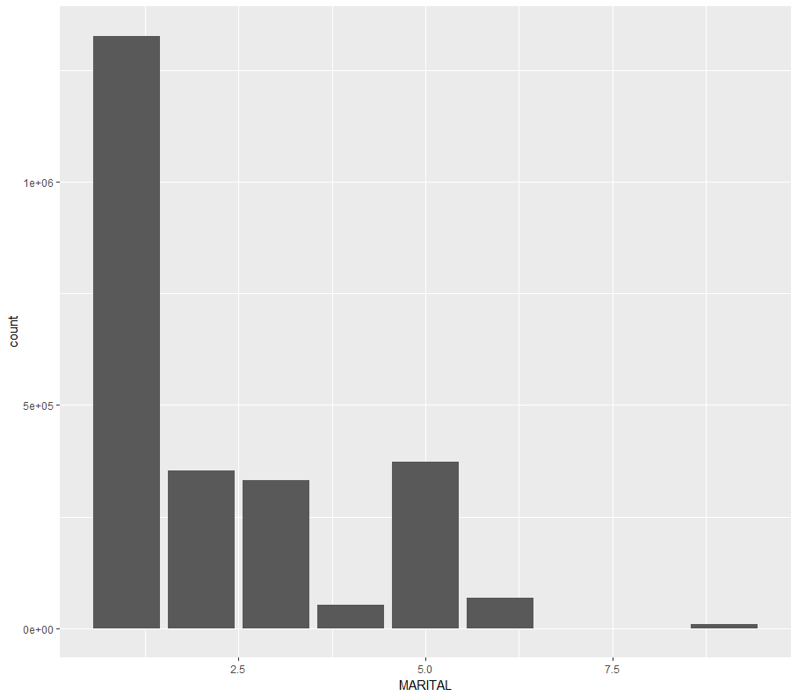
3. 탐색적 데이터 분석 - 설명변수
MARITAL(결혼 상태)
Value | 1 | 2 | 3 | 4 | 5 | 6 | 9
Label | Married | Divorced | Widowed | Separated | Never married | A member of an unmarried couple | Refused
시각화
Bar graph

Slide 55
3. 탐색적 데이터 분석 - 설명변수
CHILDREN(18세 미만의 자녀의 명 수)
Value | 1 – 87 | 88 | 99
Label | Number of children | None | Refused
기초통계량
데이터 타입
Numeric |  |  | 범주형
데이터 빈도
1-87 |  | 88 |  | 99
656328 |  | 1851622 |  | 5691
데이터 빈도
Min | 1st Qu | Median | Mean | 3rd Qu | Max
1.00 | 4.00 | 88.00 | 65.56 | 88.00 | 99.00

Slide 56
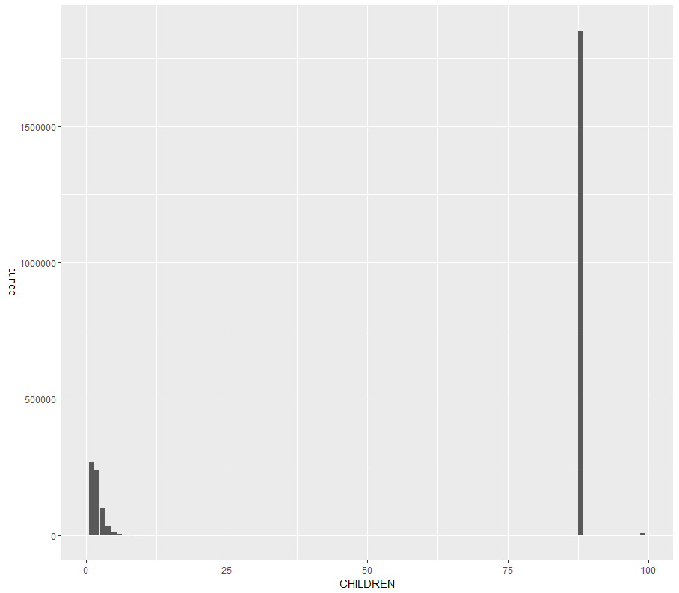
3. 탐색적 데이터 분석 - 설명변수
CHILDREN(18세 미만의 자녀의 명 수)
Value | 1 – 87 | 88 | 99
Label | Number of children | None | Refused
시각화
Bar graph

Slide 57
3. 탐색적 데이터 분석 - 설명변수
EDUCA(교육수준)
Value | 1 | 2 | 3 | 4 | 5 | 6 | 9
Label | Never attended school or only kindergarten | Elementary | Some high school | High school graduate | Some college or technical school | College graduate | Refused
기초통계량
데이터 타입
Numeric |  |  |  |  |  | 범주형
데이터 빈도
1 | 2 |  | 3 |  | 4 |  | 5 |  | 6 |  | 9
2392 | 59942 |  | 134461 |  | 712620 |  | 688954 |  | 910944 |  | 4318
데이터 빈도
Min |  | 1st Qu |  | Median |  | Mean |  | 3rd Qu |  | Max
1.000 |  | 4.000 |  | 5.000 |  | 4.903 |  | 6.000 |  | 9.000

Slide 58
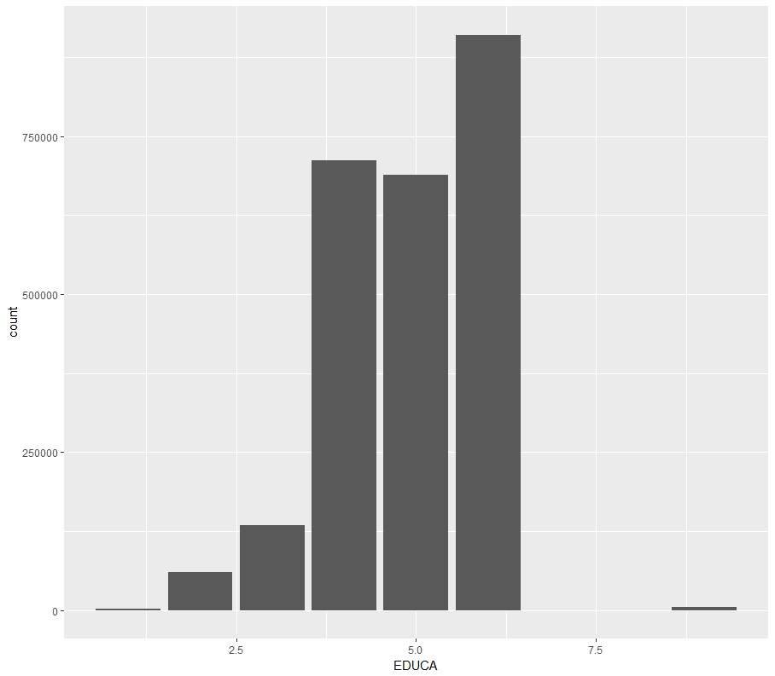
3. 탐색적 데이터 분석 - 설명변수
EDUCA(교육수준)
Value | 1 | 2 | 3 | 4 | 5 | 6 | 9
Label | Never attended school or only kindergarten | Elementary | Some high school | High school graduate | Some college or technical school | College graduate | Refused
시각화
Bar graph

Slide 59
3. 탐색적 데이터 분석 - 설명변수
INCOME2(수입)
Value | 1 | 2 | 3 | 4 | 5 | 6 | 7 | 8 | 77 | 99
Label | Less than $10,000 | Less than $15,000 | Less than $20,000 | Less than $25,000 | Less than $35,000 | Less than $50,000 | Less than $75,000 | $75,000 or more | Don’t know /Not sure | Refused
기초통계량
데이터 타입
Numeric |  |  |  |  |  |  | 범주형
데이터 빈도
1 | 2 |  | 3 | 4 |  | 5 | 6 | 7 |  | 8 | 77 |  | 99
118291 | 128431 |  | 168619 | 206063 |  | 247155 | 320980 | 350264 |  | 647347 | 169125 |  | 157356
데이터 빈도
Min |  | 1st Qu |  |  | Median |  | Mean |  | 3rd Qu |  |  | Max
1.00 |  | 5.00 |  |  | 7.00 |  | 16.35 |  | 8.00 |  |  | 99.00

Slide 60
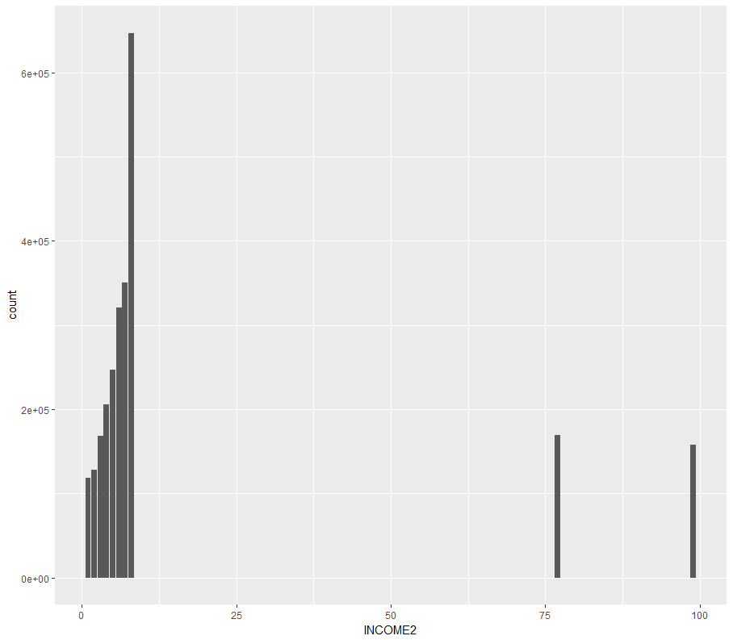
3. 탐색적 데이터 분석 - 설명변수
INCOME2(수입)
Value | 1 | 2 | 3 | 4 | 5 | 6 | 7 | 8 | 77 | 99
Label | Less than $10,000 | Less than $15,000 | Less than $20,000 | Less than $25,000 | Less than $35,000 | Less than $50,000 | Less than $75,000 | $75,000 or more | Don’t know /Not sure | Refused
시각화
Bar graph

Slide 61
3. 탐색적 데이터 분석 - 설명변수
WEIGHT2(체중)
Value | 50 - 0999 | 7777 | 9000 - 9998 | 9999
Label | Weight (pounds) | Don’t know /Not sure | Weight (kilograms) | Refused
기초통계량
데이터 타입
Numeric |  |  | 수치형
데이터 빈도
Min | 1st Qu | Median | Mean | 3rd Qu | Max
50.0 | 145.0 | 170.0 | 184.1 | 200.0 | 9280.0

Slide 62
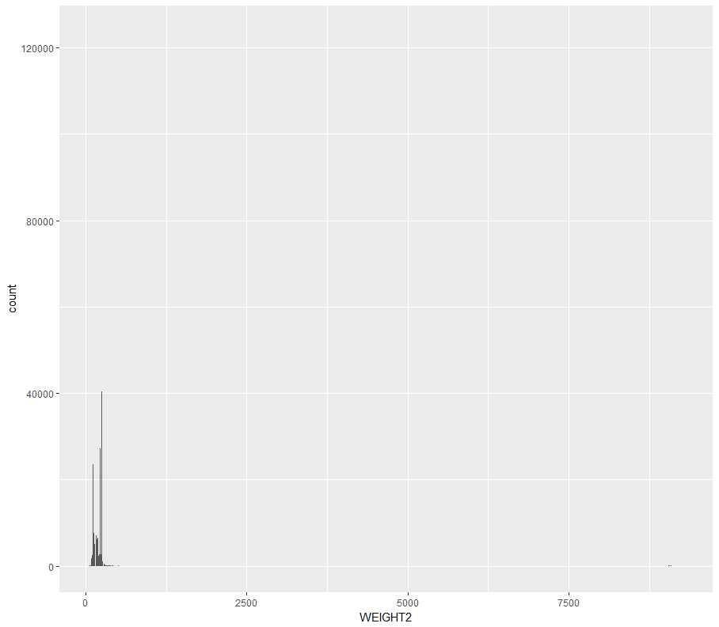
3. 탐색적 데이터 분석 - 설명변수
WEIGHT2(체중)
Value | 50 - 0999 | 7777 | 9000 - 9998 | 9999
Label | Weight (pounds) | Don’t know /Not sure | Weight (kilograms) | Refused
시각화
Bar graph

Slide 63
3. 탐색적 데이터 분석 - 설명변수
HEIGHT3(신장)
Value | 200 - 711 | 7777 | 9000 - 9998 | 9999
Label | Height (ft/inches) | Don’t know /Not sure | Weight (meters/centimeters) | Refused
기초통계량
데이터 타입
Numeric |  |  | 수치형
데이터 빈도
Min | 1st Qu | Median | Mean | 3rd Qu | Max
300 | 504 | 506 | 518 | 510 | 711

Slide 64
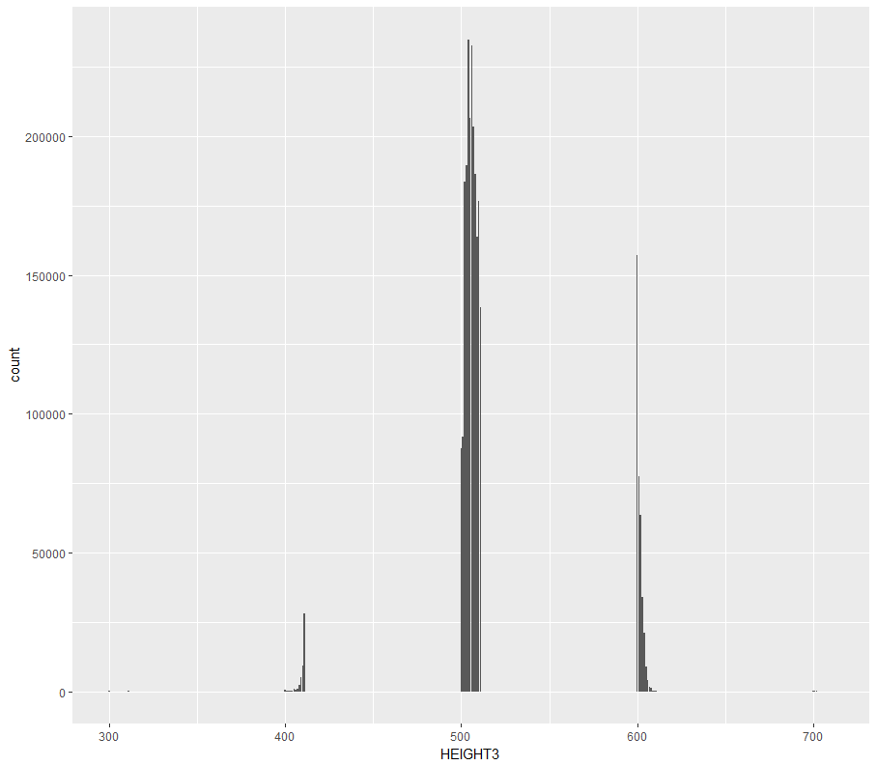
3. 탐색적 데이터 분석 - 설명변수
HEIGHT3(신장)
Value | 200 - 711 | 7777 | 9000 - 9998 | 9999
Label | Height (ft/inches) | Don’t know /Not sure | Weight (meters/centimeters) | Refused
시각화
Bar graph

Slide 65
3. 탐색적 데이터 분석 - 설명변수
RENTHOM1(집을 가지고 있는지에 대한 여부)
Value | 1 | 2 | 3 | 7 | 9
Label | Own | Rent | Other arrangement | Don’t know /Not Sure | Refused
기초통계량
데이터 타입
Numeric |  |  |  |  | 범주형
데이터 빈도
1 |  | 2 |  | 3 |  | 7 |  | 9
1,848,545 |  | 545,041 |  | 105,487 |  | 3,426 |  | 11,132
데이터 빈도
Min | 1st Qu |  | Median |  | Mean |  | 3rd Qu |  | Max
1.000 | 1.000 |  | 1.000 |  | 1.344 |  | 2.000 |  | 9.000

Slide 66
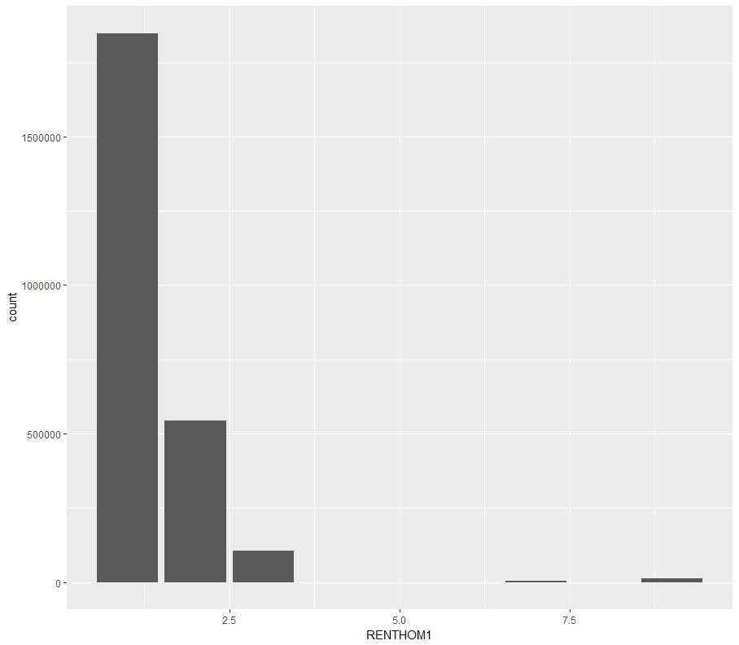
3. 탐색적 데이터 분석 - 설명변수
RENTHOM1(집을 가지고 있는지에 대한 여부)
Value | 1 | 2 | 3 | 7 | 9
Label | Own | Rent | Other arrangement | Don’t know /Not Sure | Refused
시각화
Bar graph

Slide 67
3. 탐색적 데이터 분석 - 설명변수
SEX(성별)
Value | 1 | 2 | 9
Label | Male | Female | Refused
기초통계량
데이터 타입
Numeric |  |  | 범주형
데이터 빈도
1 |  | 2 |  | 9
1064765 |  | 1448833 |  | 33
데이터 빈도
Min | 1st Qu | Median | Mean | 3rd Qu | Max
1.000 | 1.000 | 2.000 | 1.576 | 2.000 | 9.000

Slide 68
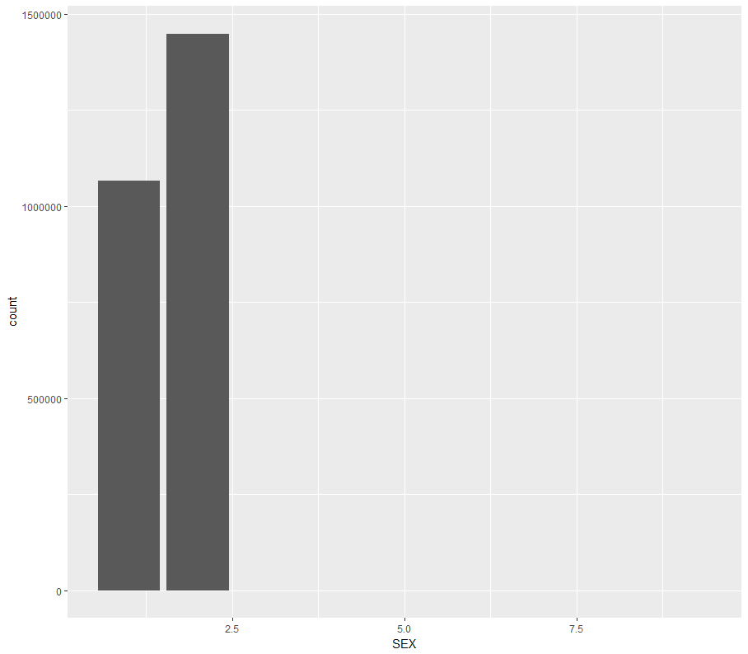
3. 탐색적 데이터 분석 - 설명변수
SEX(성별)
Value | 1 | 2 | 9
Label | Male | Female | Refused
시각화
Bar graph

Slide 69
3. 탐색적 데이터 분석 - 설명변수
EXERANY2(지난 한 달 동안 운동을 했는지에 대한 여부)
Value | 1 | 2 | 7 | 9
Label | Yes | No | Don’t know /Not Sure | Refused
기초통계량
데이터 타입
Numeric |  |  |  | 범주형
데이터 빈도
1 |  | 2 |  | 7 |  | 9
903,948 |  | 1,559,737 |  | 39,780 |  | 10,106
데이터 빈도
Min | 1st Qu |  | Median | Mean | 3rd Qu |  | Max
1.000 | 1.000 |  | 1.000 | 1.279 | 2.000 |  | 9.000

Slide 70
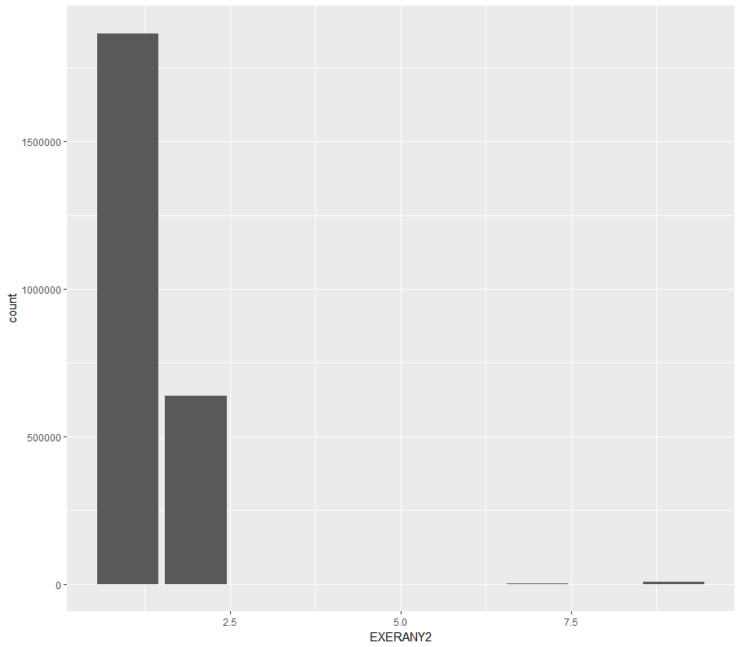
3. 탐색적 데이터 분석 - 설명변수
EXERANY2(지난 한 달 동안 운동을 했는지에 대한 여부)
Value | 1 | 2 | 7 | 9
Label | Yes | No | Don’t know /Not Sure | Refused
시각화
Bar graph

Slide 71
3. 탐색적 데이터 분석 - 설명변수
SEATBELT(운전시 안전벨트 착용 여부)
Value | 1 | 2 | 3 | 4 | 5 | 7 | 8 | 9
Label | Always | Nearly always | Sometimes | Seldom | Never | Don’t know /Not Sure | Never drive or ride in a car | Refused
기초통계량
데이터 타입
Numeric |  |  |  |  |  | 범주형
데이터 빈도
1 | 2 |  | 3 |  | 4 | 5 | 7 |  | 8 |  | 9
2150775 | 200326 |  | 74856 |  | 30316 | 40804 | 1400 |  | 5087 |  | 10067
데이터 빈도
Min |  | 1st Qu |  | Median |  | Mean |  | 3rd Qu |  | Max
1.00 |  | 1.00 |  | 1.00 |  | 1.29 |  | 1.00 |  | 9.00

Slide 72
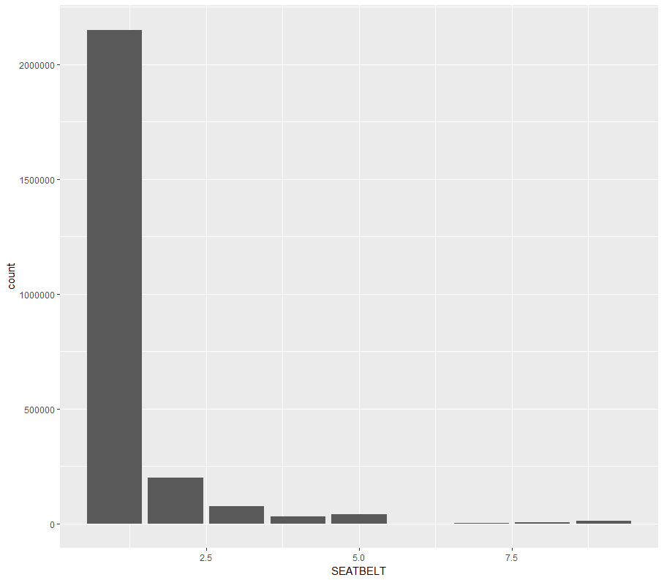
3. 탐색적 데이터 분석 - 설명변수
SEATBELT(운전시 안전벨트 착용 여부)
Value | 1 | 2 | 3 | 4 | 5 | 7 | 8 | 9
Label | Always | Nearly always | Sometimes | Seldom | Never | Don’t know /Not Sure | Never drive or ride in a car | Refused
시각화
Bar graph

Slide 73
3. 탐색적 데이터 분석 - 설명변수
PNEUVAC3(폐렴을 앓은 경험 여부)
Value | 1 | 2 | 7 | 9
Label | Yes | No | Don’t know /Not Sure | Refused
기초통계량
데이터 타입
Numeric |  |  |  | 범주형
데이터 빈도
1 |  | 2 |  | 7 |  | 9
932,745 |  | 1,354,996 |  | 216,327 |  | 9,563
데이터 빈도
Min | 1st Qu |  | Median | Mean | 3rd Qu |  | Max
1.000 | 1.000 |  | 2.000 | 2.086 | 2.000 |  | 9.000

Slide 74
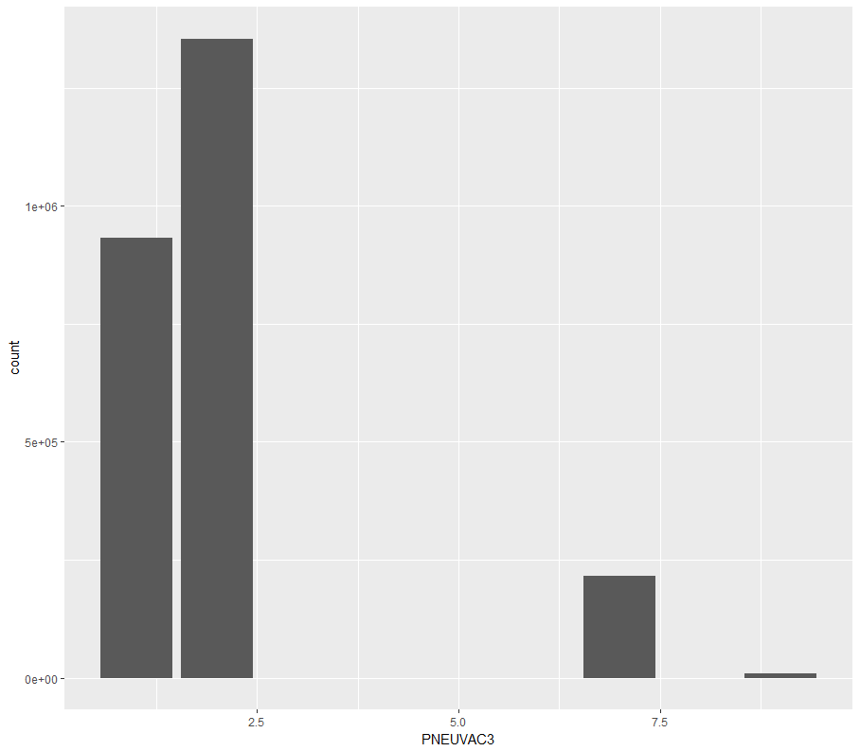
3. 탐색적 데이터 분석 - 설명변수
PNEUVAC3(폐렴을 앓은 경험 여부)
Value | 1 | 2 | 7 | 9
Label | Yes | No | Don’t know /Not Sure | Refused
시각화
Bar graph

Slide 75
3. 탐색적 데이터 분석 - 설명변수
ALCDAY5(지난 30일 동안의 알코올 섭취 일수)
Value | 101 - 107 | 201 - 230 | 777 | 888 | 999
Label | Days per week | Days in past 30 days | Don’t know /Not Sure | No drinks in past 30 days | Refused
기초통계량
데이터 타입
Numeric |  |  |  |  | 범주형
데이터 빈도
101-107 |  | 201-230 |  | 777 |  | 888 |  | 999
374,830 |  | 900,069 |  | 15,168 |  | 1,211,491 |  | 12,073
데이터 빈도
Min | 1st Qu |  | Median |  | Mean |  | 3rd Qu |  | Max
101.0 | 202.0 |  | 230.0 |  | 527.4 |  | 888.0 |  | 999.0

Slide 76
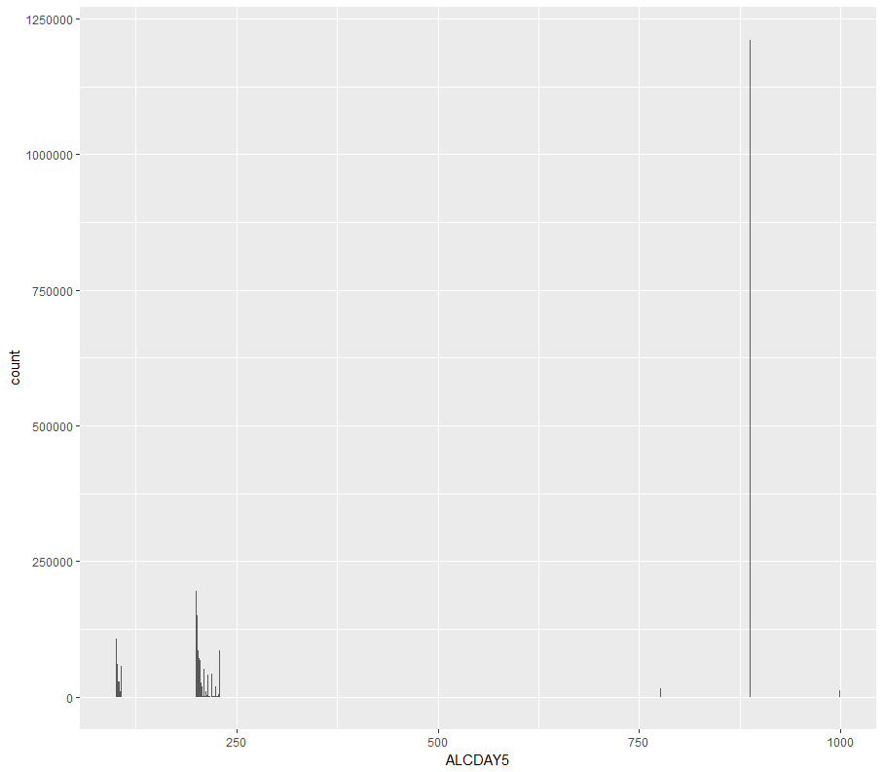
3. 탐색적 데이터 분석 - 설명변수
ALCDAY5(지난 30일 동안의 알코올 섭취 일수)
Value | 101 - 107 | 201 - 230 | 777 | 888 | 999
Label | Days per week | Days in past 30 days | Don’t know /Not Sure | No drinks in past 30 days | Refused
시각화
Bar graph

Slide 77
3. 탐색적 데이터 분석 - 설명변수
HIVTST6(HIV 검사 여부)
Value | 1 | 2 | 7 | 9
Label | Yes | No | Don’t know /Not Sure | Refused
기초통계량
데이터 타입
Numeric |  |  |  | 범주형
데이터 빈도
1 |  | 2 |  | 7 |  | 9
723,529 |  | 1,702,743 |  | 72,221 |  | 15,138
데이터 빈도
Min | 1st Qu |  | Median | Mean | 3rd Qu |  | Max
1.000 | 1.000 |  | 2.000 | 1.898 | 2.000 |  | 9.000

Slide 78
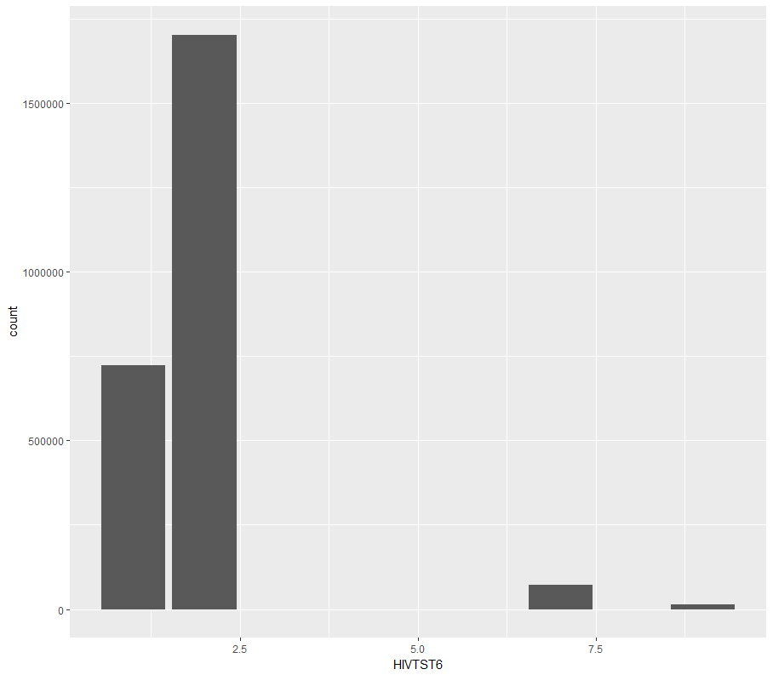
3. 탐색적 데이터 분석 - 설명변수
HIVTST6(HIV 검사 여부)
Value | 1 | 2 | 7 | 9
Label | Yes | No | Don’t know /Not Sure | Refused
시각화
Bar graph

Slide 79
3. 탐색적 데이터 분석 - 설명변수
QSTVER(설문지 버전 식별자)
Value | 10 | 11 | 12 | 13 | 20 | 21 | 22 | 23
Label | Landline single questionnaire | Landline multiple questionnaire version 1 | Landline multiple questionnaire version 2 | Landline multiple questionnaire version 3 | Cell Phone single questionnaire | Cell Phone multiple questionnaire version 1 | Cell Phone multiple questionnaire version 2 | Cell Phone multiple questionnaire version 3
기초통계량
데이터 타입
Numeric |  |  |  |  |  | 범주형
데이터 빈도
10 | 11 |  | 12 |  | 13 | 20 | 21 |  | 22 |  | 23
964,895 | 363,725 |  | 329,314 |  | 87,235 | 498,108 | 124,600 |  | 118,413 |  | 27,341
데이터 빈도
Min |  | 1st Qu |  | Median |  | Mean |  | 3rd Qu |  | Max
10.00 |  | 10.00 |  | 11.00 |  | 13.74 |  | 20.00 |  | 23.00

Slide 80
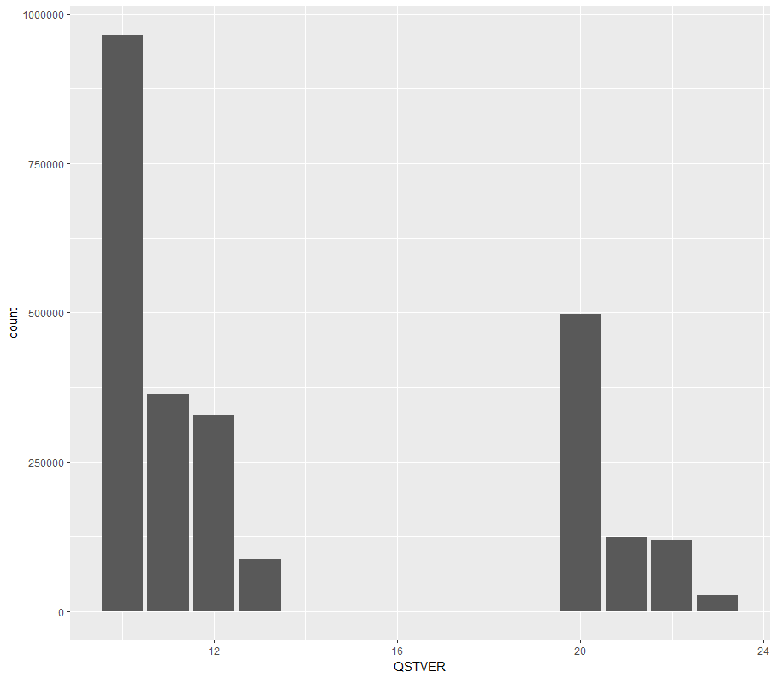
3. 탐색적 데이터 분석 - 설명변수
QSTVER(설문지 버전 식별자)
Value | 10 | 11 | 12 | 13 | 20 | 21 | 22 | 23
Label | Landline single questionnaire | Landline multiple questionnaire version 1 | Landline multiple questionnaire version 2 | Landline multiple questionnaire version 3 | Cell Phone single questionnaire | Cell Phone multiple questionnaire version 1 | Cell Phone multiple questionnaire version 2 | Cell Phone multiple questionnaire version 3
시각화
Bar graph

Slide 81
3. 탐색적 데이터 분석 - 설명변수
QSTLANG(언어 식별자)
Value | 1 | 2 | 3-99
Label | English | Spanish | Other
기초통계량
데이터 타입
Numeric |  |  |  |  | 범주형
데이터 빈도
1 |  | 2 |  | 3 |  | 4 |  | 7
2,438,691 |  | 74,623 |  | 297 |  | 19 |  | 1
데이터 빈도
Min | 1st Qu |  | Median |  | Mean |  | 3rd Qu |  | Max
1.00 | 1.00 |  | 1.00 |  | 1.03 |  | 1.00 |  | 7.00

Slide 82
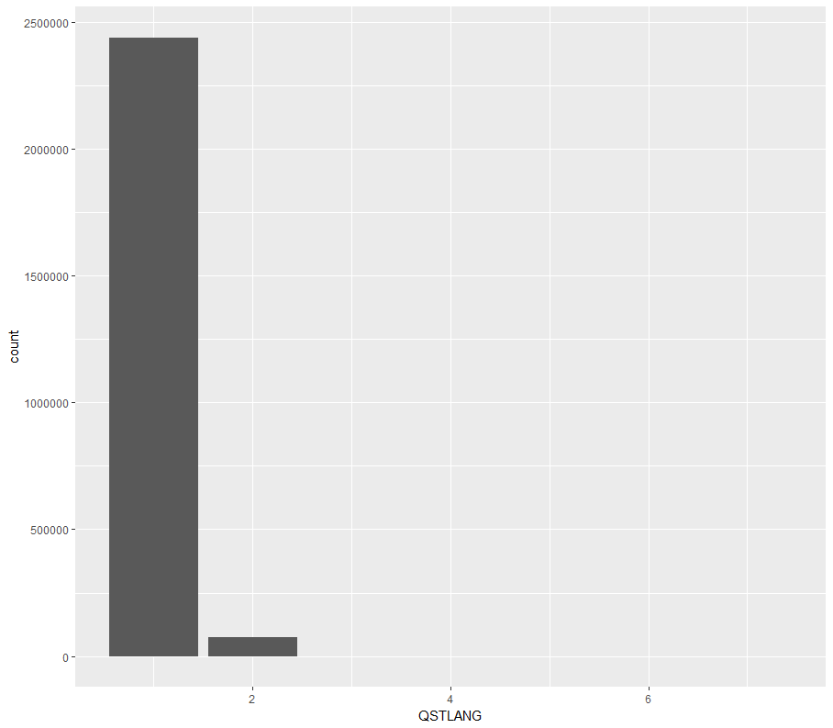
3. 탐색적 데이터 분석 - 설명변수
QSTLANG(언어 식별자)
Value | 1 | 2 | 3-99
Label | English | Spanish | Other
시각화
Bar graph

Slide 83
3. 탐색적 데이터 분석 - 설명변수
HTIN4(높이)
Value | 36-95
Label | Height in inches
기초통계량
데이터 타입
Numeric |  |  | 수치형
데이터 빈도
Min | 1st Qu | Median | Mean | 3rd Qu | Max
36.00 | 64.00 | 66.00 | 66.73 | 70.00 | 95.00

Slide 84
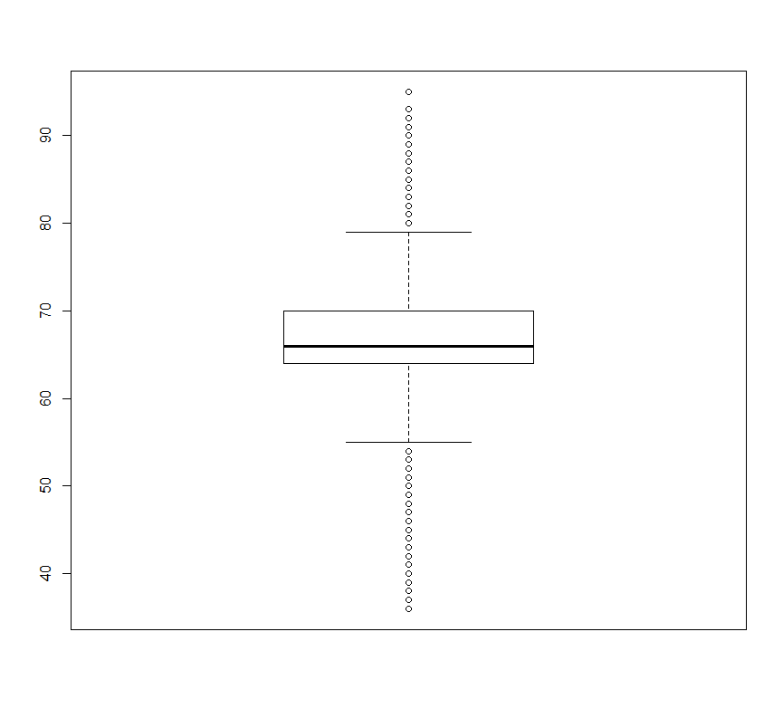
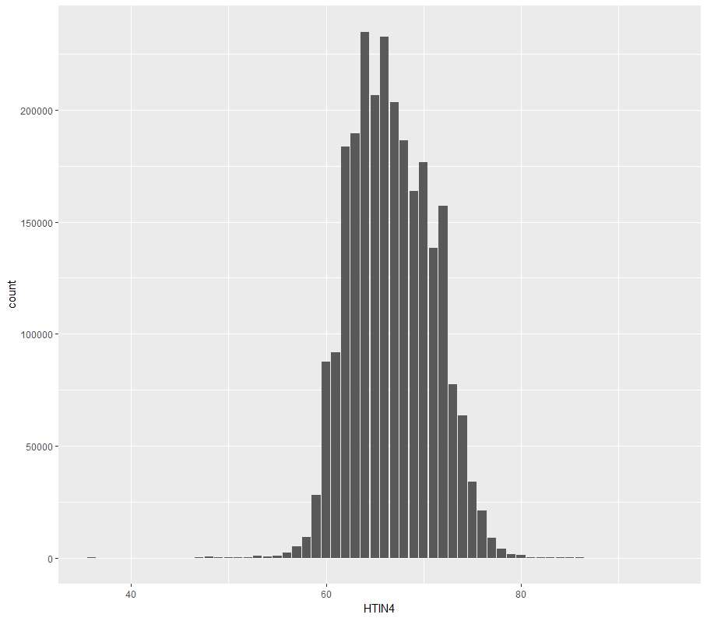
3. 탐색적 데이터 분석 - 설명변수
HTIN4(높이)
Value | 36-95
Label | Height in inches
시각화
boxplot
Bar graph

Slide 85
3. 탐색적 데이터 분석 - 설명변수
HTM4(높이)
Value | 36-95
Label | Height in meters
기초통계량
데이터 타입
Numeric |  |  | 수치형
데이터 빈도
Min | 1st Qu | Median | Mean | 3rd Qu | Max
91.0 | 163.0 | 168.0 | 169.5 | 178.0 | 241.0

Slide 86
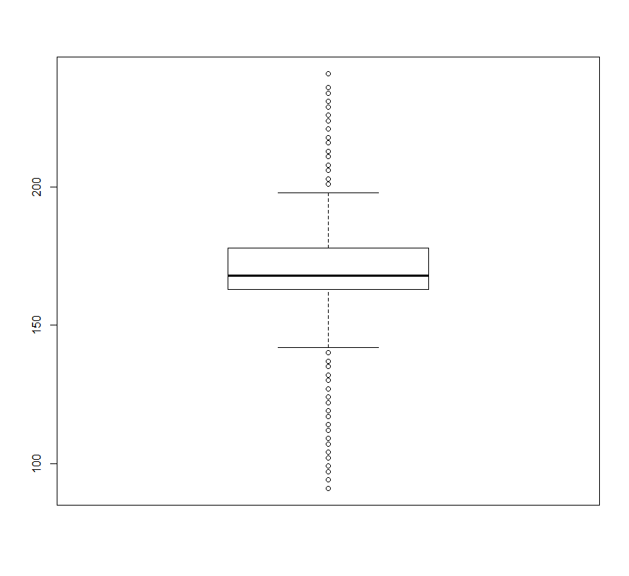

3. 탐색적 데이터 분석 - 설명변수
HTM4(높이)
Value | 36-95
Label | Height in meters
시각화
boxplot
Bar graph

Slide 87
3. 탐색적 데이터 분석 - 설명변수
WTKG3(무게)
Value | 2300 - 29500
Label | Weight in kilograms
기초통계량
데이터 타입
Numeric |  |  | 수치형
데이터 빈도
Min | 1st Qu | Median | Mean | 3rd Qu | Max
2268 | 6577 | 7711 | 8038 | 9072 | 29030

Slide 88
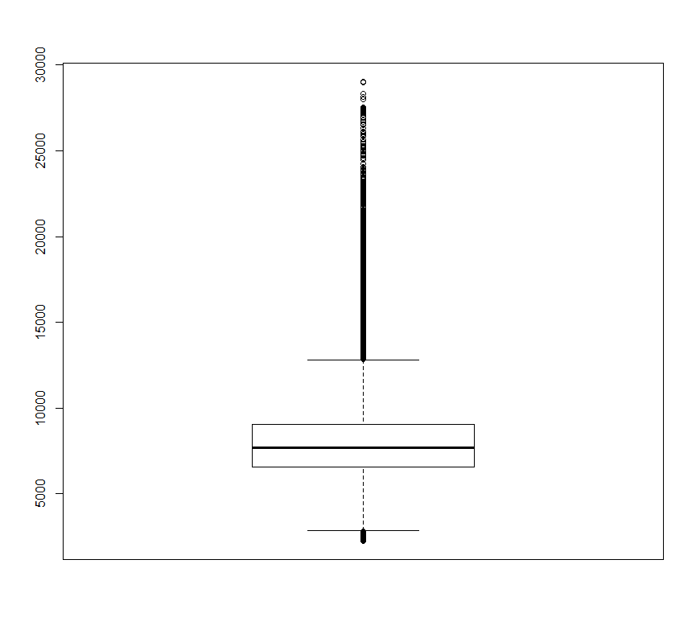
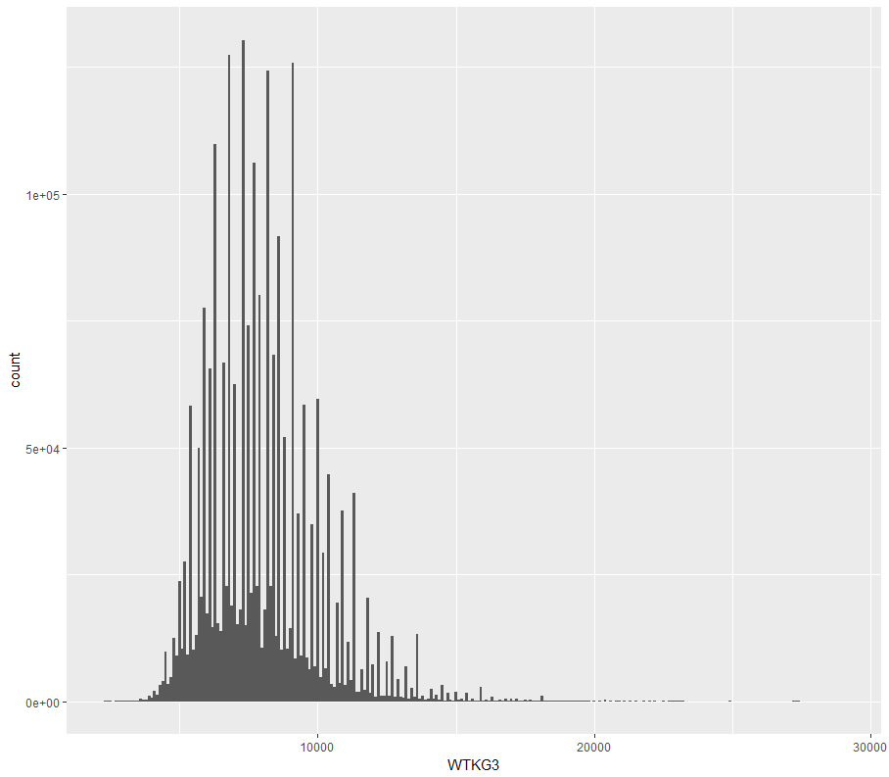
3. 탐색적 데이터 분석 - 설명변수
WTKG3(무게)
Value | 2300 - 29500
Label | Weight in kilograms
시각화
boxplot
Bar graph

Slide 89
3. 탐색적 데이터 분석 - 설명변수
DRNKANY5(지난 30일동안 적어도 한잔의 술을 먹은 여부)
Value | 1 | 2 | 7 | 9
Label | Yes | No | Don’t know /Not Sure | Refused
기초통계량
데이터 타입
Numeric |  |  |  | 범주형
데이터 빈도
1 |  | 2 |  | 7 |  | 9
1274897 |  | 1211491 |  | 15168 |  | 12075
데이터 빈도
Min | 1st Qu |  | Median | Mean | 3rd Qu |  | Max
1.000 | 1.000 |  | 1.000 | 1.557 | 2.000 |  | 9.000

Slide 90
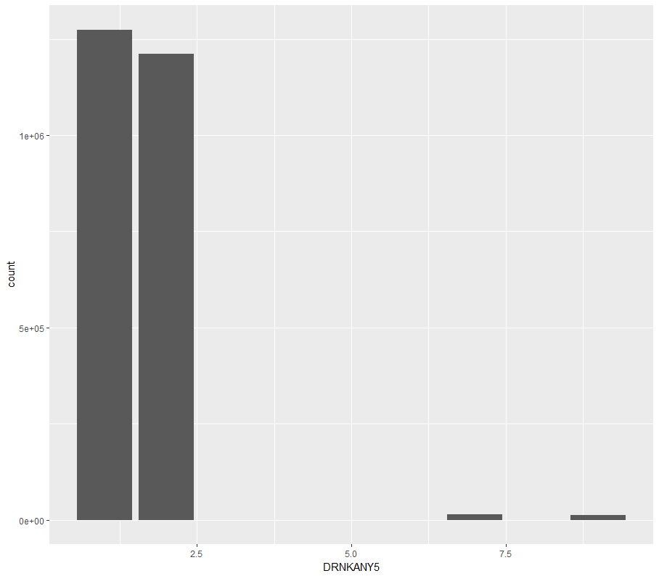
3. 탐색적 데이터 분석 - 설명변수
DRNKANY5(지난 30일동안 적어도 한잔의 술을 먹은 여부)
Value | 1 | 2 | 7 | 9
Label | Yes | No | Don’t know /Not Sure | Refused
시각화
Bar graph

Slide 91
3. 탐색적 데이터 분석
이상값의 경우 데이터처리과정이나 Human error 에 의해 발생한 것인지 아직 알 수 없다.
또한 boxplot에서 나타난 이상값들은 적은 값일 뿐 충분히 의미가 있다.
그러나 정확도를 올리기 위해 이상값을 모두 제거하고, 이상값이 많은 차원의 경우 차원을 제거한다.
다변량분석은 수치형 데이터에 대해서는 상관분석을 실시한다.
범주형 데이터에 대해서는 카이제곱 검정을 실시하여 독립성, 동질성을 검정한다.

Slide 92
3. 탐색적 데이터 분석
범주형 차원의 경우 독립성, 동질성 검사 모든 차원이 가설에 위배 되지 않았다.
Vif검사 또한 sqrt(vif(model))이 2 이상이 아니므로 다중공선성 또한 위배되지 않는다.
수치형 차원의 경우 상관분석을 실행한 결과 3개의 차원을 삭제 할 수 있었다.

Slide 93
3. 탐색적 데이터 분석
범주형 차원의 경우 독립성, 동질성 검사 모든 차원이 가설에 위배 되지 않았다.
Vif검사 또한 sqrt(vif(model))이 2 이상이 아니므로 다중공선성 또한 위배되지 않는다.
수치형 차원의 경우 상관분석을 실행한 결과 3개의 차원을 삭제 할 수 있었다.

Slide 94
3. 탐색적 데이터 분석
상관분석 결과
 | WEIGHT2 | HEIGHT3 | HTIN4 | HTM4 | WTKG3
WEIGHT2 | 1 | 0.018 | 0.147 | -0.13 | 0.312
HEIGHT3 | 0.018 | 1 | 0.413 | 0.371 | 0.275
HTIN4 | 0.147 | 0.413 | 1 | 0.99 | 0.498
HTM4 | 0.13 | 0.371 | 0.99 | 1 | 0.481
WTKG3 | 0.312 | 0.275 | 0.498 | 0.481 | 1

Slide 95
3. 탐색적 데이터 분석
상관분석 결과
HEIGHT3를 각각 인치, 미터로 변환한 HTIN4, HTM4 이 2가지는 매우 높은 상관성을 띈다.
거의 일치하는 상관성이기 때문에 HTIN4 변수를 삭제했다.
또한 변환한 HTM4이 해석하기에 더 용이함으로 HEIGHT3 차원도 삭제한다.
WEIGHT2를 KG으로 변환한 WTKG3 차원도 WTKG3가 해석에 용이함으로 WEIGHT2를 삭제한다.
물론 상관성도 가지고 있었다.

Slide 96
3. 탐색적 데이터 분석
결론
탐색적으로 데이터를 살펴본 결과 30개의 차원으로 축소 되었다.
그러나 분류분석을 하기에 아직도 많은 차원이 존재한다고 판단되어
로지스틱회귀분석, C4.5, 랜덤포레스트, 인공신경망을 통해 차원을 한 단계 더 축소한다.

Slide 97
3. 탐색적 데이터 분석
결론
또한 y(반응변수) 가 굉장히 불균형 하다는 점을 알 수 있다.
이런 경우엔 Resampling Techniques을 써서 균형을 맞출 필요가 있다.
여기선 Random Under-Sampling 방법을 사용한다.
중요한 정보를 놓칠수도 있다는 단점이 있지만, 충분히 많은 data가 있기 때문에 감수하도록 한다.

Slide 98
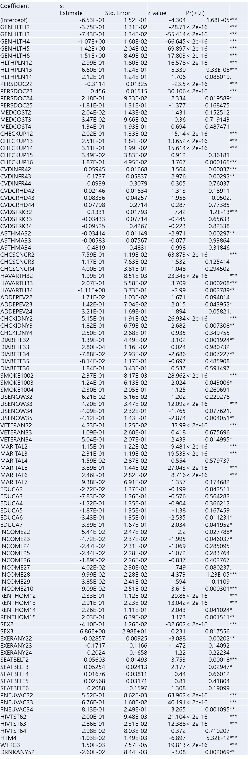
4. 데이터마이닝
최적화된 변수 선택 – 로지스틱 회귀모형 결과

Slide 99
4. 데이터마이닝
최적화된 변수 선택 – 로지스틱 회귀모형 결과

Slide 100
4. 데이터마이닝
최적화된 변수 선택 – 로지스틱 회귀모형 결과

Slide 101
4. 데이터마이닝
최적화된 변수 선택 – 로지스틱 회귀모형 결과

Slide 102
4. 데이터마이닝
최적화된 변수 선택 – 로지스틱 회귀모형 결과

Slide 103
4. 데이터마이닝
최적화된 변수 선택 – 로지스틱 회귀모형 결과

Slide 104
4. 데이터마이닝
최적화된 변수 선택 – 로지스틱 회귀모형 결과

Slide 105
4. 데이터마이닝
최적화된 변수 선택 – 로지스틱 회귀모형 결과

Slide 106
4. 데이터마이닝
최적화된 변수 선택 – 로지스틱 회귀모형 결과
P-value가 더 낮을 수록 예측력이 강한 변수로 추정된다.
그러므로 0.05보다 낮은 변수를 선택한다.
Coefficient | s:
 | Estimate | Std. Error | z value | Pr(>|z|)
GENHLTH | -1.02E+00 | 2.95E-02 | -4.77E+01 | < 2e-16
HLTHPLN1 | 3.90E-01 | 8.85E-02 | 7.87E+00 | 2.93E-02
CHECKUP1 | 1.97E-01 | 2.79E-02 | 9.82E+00 | 7.24E-02
HAVARTH3 | -2.36E-01 | 1.46E-01 | 8.02E+00 | 9.99E-04
SMOKE100 | 1.97E-01 | 9.14E-02 | 1.07E+01 | 1.01E-01
USENOW3 | -3.26E-01 | 1.15E-01 | -4.48E+00 | 7.77E-02
RENTHOM1 | 2.38E-01 | 5.20E-02 | 9.78E+00 | 1.06E-02
PNEUVAC3 | 6.80E-01 | 9.14E-02 | 3.58E+01 | 3.65E-04
HTM4 | -1.03E-02 | 1.49E-03 | -6.897 | 5.32E-12
WTKG3 | 1.50E-03 | 7.57E-05 | 19.813 | < 2e-16
DRNKANY5 | -2.60E-02 | 8.44E-03 | -3.08 | 0.002069

Slide 107
4. 데이터마이닝
최적화된 변수 선택 – C4.5
PNEUVAC3 | 0.03
GENHLTH | 0.03
MARITAL | 0.02
HAVARTH3 | 0.02
CHCSCNCR | 0.02
PERSDOC2 | 0.02
CHECKUP1 | 0.01
C4. 5의 엔트로피 지수를 계산한 결과이다.
0.01이상의 값만 쓰도록 한다.

Slide 108
변수명 | 변수의 중요도
USENOW3 | 470.3299
HLTHPLN1 | 644.9159
CVDSTRK3 | 717.3516
CHCKIDNY | 719.9171
CVDINFR4 | 792.4552
MEDCOST | 867.8212
VETERAN3 | 895.0306
CVDCRHD4 | 900.8316
SEX | 1051.998
ASTHMA3 | 1195.995
EXERANY2 | 1374.276
ADDEPEV2 | 1377.662
SMOKE100 | 1387.763
DRNKANY5 | 1514.919
RENTHOM1 | 1627.74
DIABETE3 | 1640.297
HIVTST6 | 1749.688
SEATBELT | 1804.889
CHCSCNCR | 1856.123
HAVARTH3 | 1910.311
PERSDOC2 | 2030.543
CHECKUP1 | 2232.817
EDUCA | 3694.311
MARITAL | 3797.313
PNEUVAC3 | 4200.104
GENHLTH | 4291.526
HTM4 | 6684.917
INCOME2 | 6714.344
WTKG3 | 9238.84
4. 데이터마이닝
최적화된 변수 선택 – 랜덤 포레스트 결과
변수의 중요도가 클수록 영향력이 크다는
의미를 가지고 있다.
2000이상의 중요도를 가지고 있는 변수들을
선택한다.

Slide 109
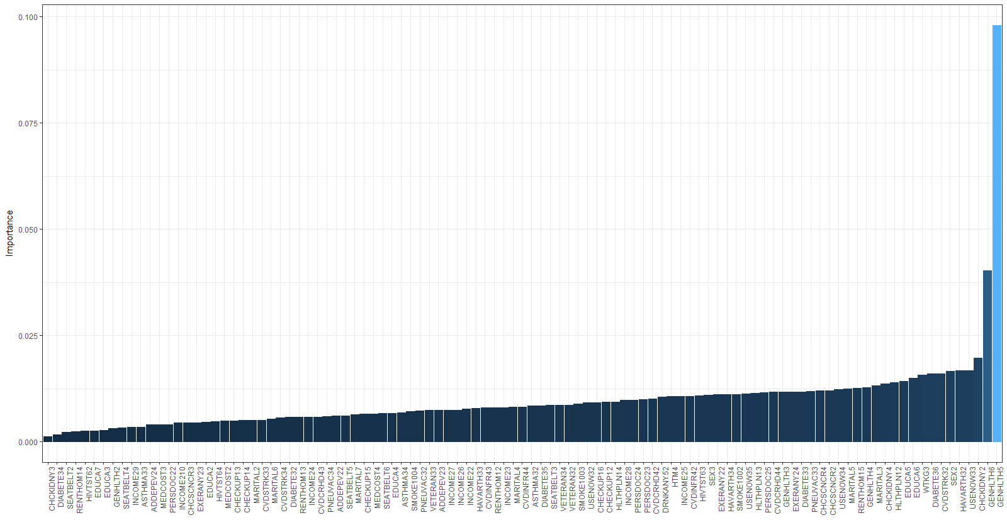
4. 데이터마이닝
최적화된 변수 선택 – 인공신경망 결과
GENHLTH
CHCKIDNY
USENOW3
HAVARTH3
상위 4개의 값만 쓰도록 한다.

Slide 110
4. 데이터마이닝
최적화된 변수 선택 – 로지스틱회귀분석 + 랜덤포레스트
종속변수가 적을수록 더 큰 정확도를 보이는 랜덤포레스트를 위해 로지스틱회귀분석으로 낮은 영향력을 보이는 변수를 제거하고 적용
WTKG3 | 1776.0806
HTM4 | 1185.0122
PNEUVAC3 | 972.2224
GENHLTH | 867.0841
CHECKUP1 | 503.0647
HAVARTH3 | 420.9458
RENTHOM1 | 338.105
SMOKE100 | 244.8524
DRNKANY5 | 215.5387
HLTHPLN1 | 175.2479
USENOW3 | 130.4339
로지스틱회귀분석에서 낮은 영향력을 보이는 변수를 삭제하고
11개의 선택된 변수들로 랜덤포레스트를 실행한다.
그 결과 500이상의 중요도를 보이는 5가지 변수를 선택한다.

Slide 111
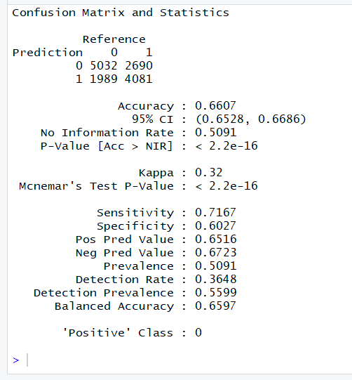
4. 데이터마이닝
모델 적용
CHAID
변수선택 미적용

Slide 112
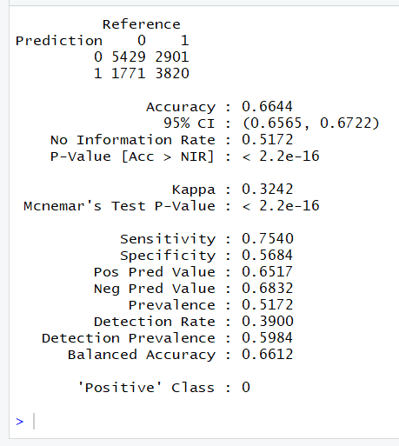
4. 데이터마이닝
모델 적용
CHAID
로지스틱회귀분석

Slide 113
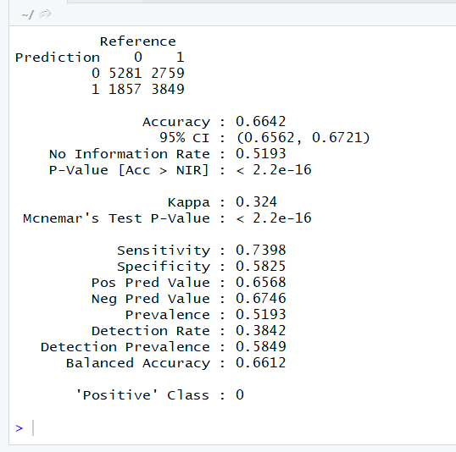
4. 데이터마이닝
모델 적용
CHAID
C4.5

Slide 114
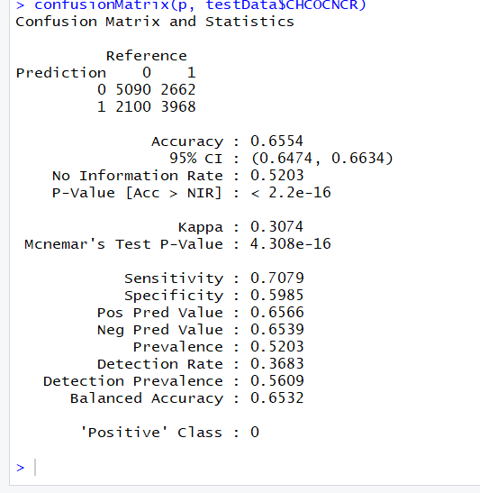
4. 데이터마이닝
모델 적용
CHAID
랜덤포레스트

Slide 115

4. 데이터마이닝
모델 적용
CHAID
인공신경망

Slide 116

4. 데이터마이닝
모델 적용
CHAID
로지스틱회귀분석+랜덤포레스트

Slide 117


CART는 가지치기가 필요함으로 가장 적은 relative error을 가지게 되는 3개로 가지를 친다.
나머지 모델도 동일 적용하여 가지를 친 confusion Matrix이다.
4. 데이터마이닝
모델 적용
CART
미적용

Slide 118

4. 데이터마이닝
모델 적용
CART
미적용

Slide 119

4. 데이터마이닝
모델 적용
CART
로지스틱회귀분석

Slide 120

4. 데이터마이닝
모델 적용
CART
C4.5

Slide 121

4. 데이터마이닝
모델 적용
CART
랜덤포레스트

Slide 122

4. 데이터마이닝
모델 적용
CART
인공신경망

Slide 123

4. 데이터마이닝
모델 적용
CART
로지스틱회귀분석+랜덤포레스튼

Slide 124

4. 데이터마이닝
모델 적용
Ctree
미적용

Slide 125

4. 데이터마이닝
모델 적용
Ctree
로지스틱회귀분석

Slide 126

4. 데이터마이닝
모델 적용
Ctree
C4.5

Slide 127

4. 데이터마이닝
모델 적용
Ctree
랜덤포레스트

Slide 128

4. 데이터마이닝
모델 적용
Ctree
인공신경망

Slide 129

4. 데이터마이닝
모델 적용
Ctree
로지스틱회귀분석+랜덤포레스트

Slide 130
4. 데이터마이닝
모델 적용
정리 CHAID
변수선택 | 정확도 | 민감도 | 특이도
선택X | 0.6607 | 0.7167 | 0.6027
로지스틱회귀 | 0.6644 | 0.754 | 0.5684
C4.5 | 0.6642 | 0.7398 | 0.5825
랜덤포레스트 | 0.6554 | 0.7079 | 0.5985
인공신경망 | 0.6298 | 0.629 | 0.6307
로지스틱회귀 +랜덤포레스트 | 0.6468 | 0.7143 | 0.5745

Slide 131
4. 데이터마이닝
모델 적용
정리 CART
변수선택 | 정확도 | 민감도 | 특이도
선택X | 0.64 | 0.7178 | 0.5578
로지스틱회귀 | 0.6274 | 0.6068 | 0.6491
C4.5 | 0.6236 | 0.604 | 0.6445
랜덤포레스트 | 0.6339 | 0.6062 | 0.6635
인공신경망 | 0.5699 | 0.3324 | 0.8254
로지스틱회귀 +랜덤포레스트 | 0.6311 | 0.035 | 0.661

Slide 132
4. 데이터마이닝
모델 적용
정리 Ctree
변수선택 | 정확도 | 민감도 | 특이도
선택X | 0.6661 | 0.7006 | 0.6284
로지스틱회귀 | 0.6579 | 0.7053 | 0.6074
C4.5 | 0.6597 | 0.7351 | 0.5785
랜덤포레스트 | 0.654 | 0.7591 | 0.5403
인공신경망 | 0.6196 | 0.616 | 0.6235
로지스틱회귀 +랜덤포레스트 | 0.6533 | 0.698 | 0.6041

Slide 133
4. 데이터마이닝
모델 적용
정리
가장 높은 정확도는 변수선택을 하지 않은 Ctree모델이 가장 높게 나왔다.
그러나 민감도나 특이도도 중요한 지표이기 때문에
같이 고려하면 로지스틱회귀분석 및 랜덤포레스트로 변수선택을 하고,
모델링을 한 케이스가 더 높은 성과가 나왔다고 판단할 수 있다.

Slide 134


5. 결과평가
ROC커브
 | 정확도 | 민감도 | 특이도
로지스틱회귀 | 0.6644 | 0.754 | 0.5684
랜덤포레스트 | 0.654 | 0.7591 | 0.5403

Slide 135
5. 결과평가
ROC커브
최종으로 2가지 모델링 방법을 추려낸 결과이다.
로지스틱 회귀모형으로 변수를 선택하고, CHAID알고리즘의 의사결정나무의 ROC커브와
랜덤포레스트로 변수를 선택하고, Ctree 의사결정나무의 ROC커브이다.

Slide 136
5. 결과평가
ROC커브
2가지 ROC커브가 거의 차이가 없다.
그러나 속도면에선 랜덤포레스트로 변수를 선택하고, Ctree 의사결정나무가 빠르므로
최종모형으로 선택한다.

Slide 137

5. 결과평가
해석

Slide 138
5. 결과평가
해석한다면 최종선택된 변수는 몸무게, 수입, 신장, 건강상태, 폐렴을 앓았던 경험여부, 혼인상태,
교육수준, 의사에게 검진을 받았던 최근 일자이다.
Root node에 가까울수록 영향력이 크다고 할 수 있다.
그러나 가독성이 떨어지므로 차원을 더 축소해야 한다는 문제점이 보인다.
정확도도 높진 않기 때문에 다른방법의 모델링, 전처리가 더 필요하다는 결론이 내려진다.
간단하게 살펴보면 폐렴을 앓아본 경험이 있고, 건강상태가 Excellent, Very Good, Good이고 결혼여부
가 한번이라도 한적이 있다면, 암을 앓을 확률이 0.6이라는 결론이 내려진다.

Slide 139
부족한점
전 페이지에서 언급했듯이 차원축소가 더 필요해 보이며, 정보 손실을 줄이기 위해 샘플링 방법을 여러
가지로 시도해봐야한다.
또한 인공신경망의 경우 은닉층, 은닉노드의 수를 바꾸며 최적의 인공신경망모델링을 해야 한다.
성능비교 측면에서도 좀 더 확실하게 민감도와 특이도를 고려할 필요성이 보인다.
느낀점
알고만 있었던 내용들을 실제로 적용해보며 모델링을 해보니
막히는 부분도 많고 모르는 부분도 많았습니다. 하나씩 채워가면서 프로젝트를 진행했고, 얻은 것이
많은 프로젝트라고 느꼈습니다. 또한 부족한 부분을 확실하게 알게 되었고 통계학, 미적분 같은
지식의 필요성을 느껴 공부를 다시 하고 있습니다.
졸업작품까지 진행하고 싶기 때문에 교수님의 도움이 절실히 필요합니다!!! 감사합니다.

Slide 140
감사합니다.
Phone : 010-4901-1028
Email : gusgh1510@naver.com

